Slide 1
主讲人：张 霞
社会主义经济理论
中南财经政法大学经济学院

Slide 2
越南2018年
老挝2019年

Slide 3
古共讨论新宪法：承认私营经济 2018年
金正恩坐火车前往越南 2019年

Slide 4
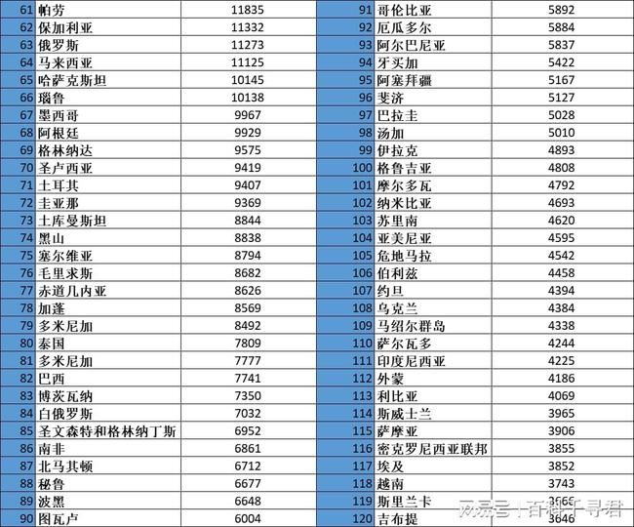

Slide 5
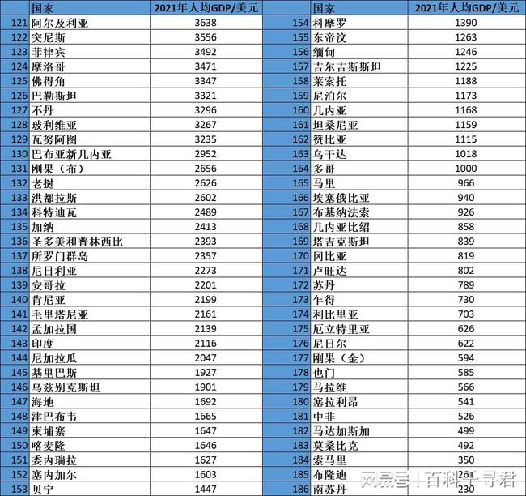

Slide 6
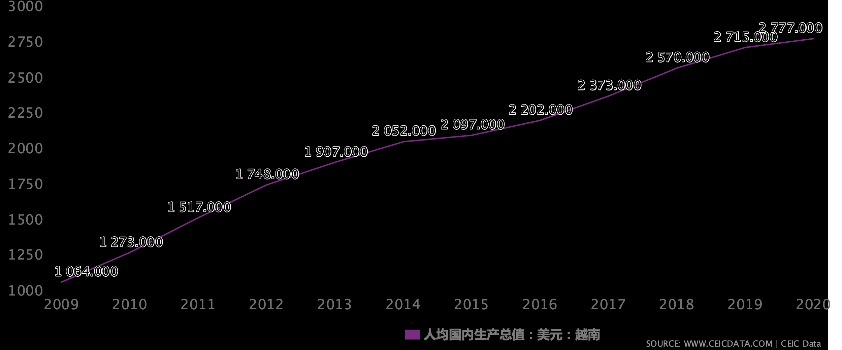
越南历年人均GDP（美元）

Slide 7
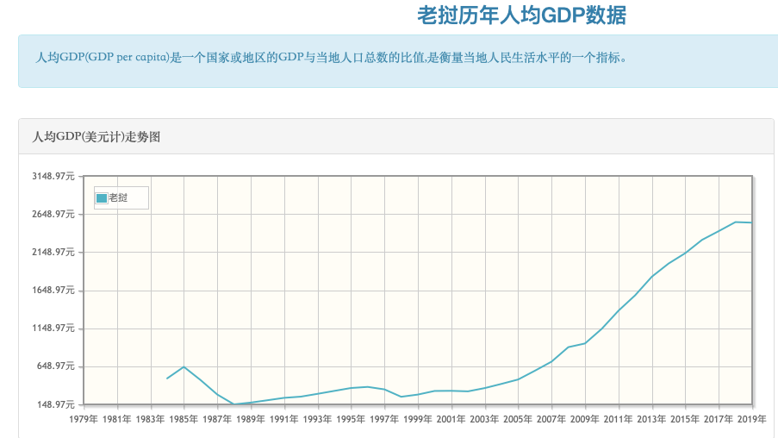

Slide 8
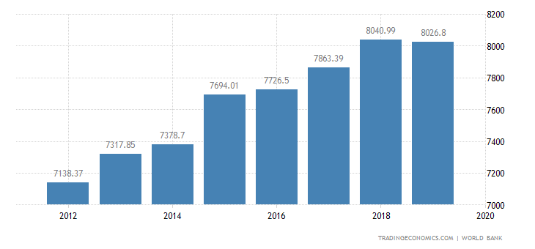
古巴历年人均GDP（美元）

Slide 9
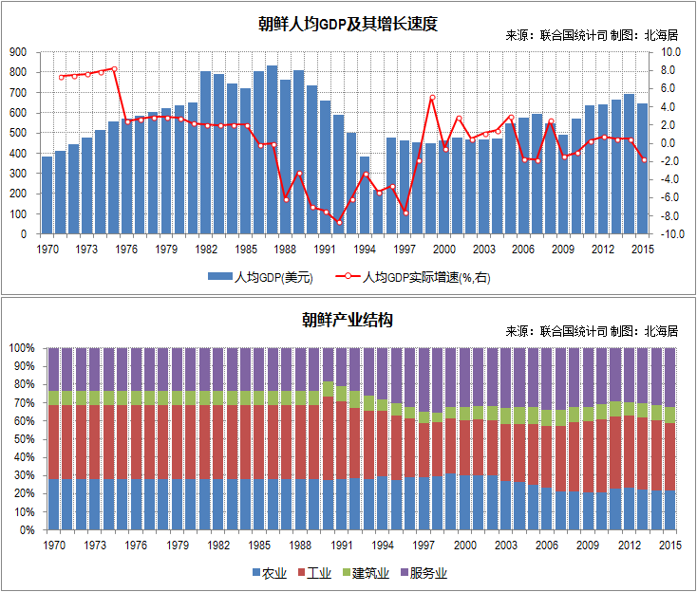

Slide 10
朝鲜经济的困境
军部经济与内阁经济的矛盾；
市场功能与强化计划的矛盾；（2002-2005-2010）
经济开发区与自立民族经济的矛盾。

Slide 11
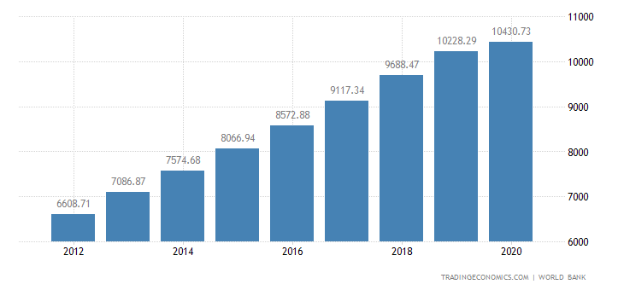
中国历年人均GDP（美元）

Slide 13
2021年中国经济八大亮点
国家统计局发布（2022-1-17）
1、GDP突破110万亿，比上看增长8.1%
2、居民收入增长与经济增长同步；
3、城镇失业率下降；
4、社会消费品零售额突破40万亿；
5、固定资产投资的贡献为负；
6、工业平均表现好于疫前；
7、高技术制造业和装备制造业增速快
8、人口总量正增长。

Slide 14
目
录
01
社会主义市场经济理论（1-2）
CONTENTS
02
国有企业改革（3-4）
03
收入分配理论 （5）
04
经济增长理论（6-7）
05
对外经济关系（8）
06
政府与市场关系（9）

Slide 15
第一章 社会主义五百年
——中国特色社会主义经济的理论与实践
一
二
三
四
社会主义
从空想到科学
马恩设计的未来社会特征
社会主义的实践
中国社会主义市场经济体制

Slide 16
一、社会主义从空想到科学
历史的简单回顾
社会主义理论从1516年的托马斯﹒莫尔的代表作《乌托邦》正式面世算起，至今已有506年的历史了。回顾、反思世界和中国社会主义理论与实践的发展历程，总结其中的经验教训，即可鉴古自悟，又可资政育人。
光阴荏苒，人类进入21世纪，在我们共同家园“地球村”里，有些地区风和日丽，有些地区疾风骤雨，有些国泰民安，有些则民不聊生……。

Slide 18
传统“乌托邦”思想
实现财产公有、人民平等；认为私有制是万恶之源。
圣西门——“资本主义的无政府状态是一切灾难中最严重的灾难”
傅立叶——“资本主义的雇佣劳动制度是在恢复奴隶制度”
欧 文——“资本主义的私有制是一切阶级纷争的根源”
所以，财产公有制的社会主义必然取代资本主义！
追求平等、自由、博爱！
热点话题：腾讯再投500亿助力“共同富裕”8月
阿里巴巴捐1000亿，包括设“共同富裕基金”9月（民营）

Slide 20
视频：从空想到科学
社会主义运动（法国里昂工人运动、英国宪章运动、德国西里西亚纺
织工人起义、俄国十月革命）
社会主义学说（1848《共产党宣言》）
社会主义制度（俄罗斯苏维埃联邦社会主义共和国）
对资本主义制度的抨击！！！

Slide 21
马克思对资本主义制度的批判
资本主义制度内部的权力分配问题；
资本主义制度造成的收入和财产的不公平分配；
资本主义的不稳定性及其危机的必然性；
资本主义生产的垄断趋势决定其必然解体。
思考并讨论：1.如何看待当前资本主义世界和社会主义国家的发展？
2.剥削与分配

Slide 22
二、马恩设计的未来社会特征
1．自由人的联合体和个人自由全面的发展
自由；每个人的自由；自由平等的共享者的联合体。 （经济自由是前提）
2．以生产资料公有制代替私有制
3．尽快地发展生产力，实现共同富裕
4．在共产主义社会的低级阶段要实行按劳分配，高级阶段实行按需分配
5．消灭商品生产，对全部生产实行有计划的调节

Slide 23
补充：如何正确认识马恩对社会主义的设计？
过时说？
缺乏解释力？
（资产阶级VS工人阶级； 社会化大生产VS生产资料私有制）
推荐阅读：特里∙伊格尔顿《马克思为什么是对的》，2018年

Slide 24
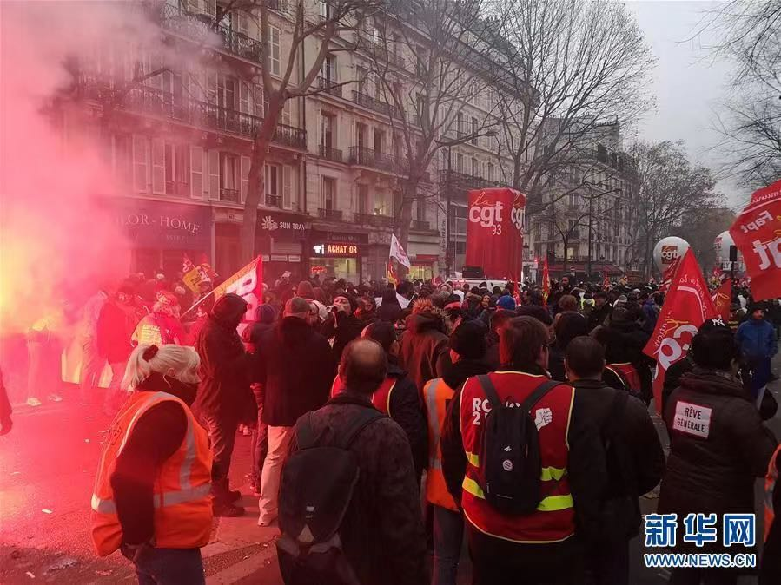
2019年12月5日法国工人大罢工——反对退休制度改革

Slide 26
2019-nCoV 背景下两种制度的对比
1､封城举措
2､医疗物资的生产
3､生活用品的供给
延伸阅读资料：
1､斯蒂格利茨：社会主义向何处去？
2､大卫·哈维：新冠时代的反资本主义政治。
3､托马斯·皮凯蒂：是时候超越资本主义了！

Slide 27
8月底9月初，欧洲多国民众游行抗议限制、追求自由

Slide 28
制度对比
死亡率——
美国总人数3.28亿，新冠死亡人数62.3万。
中国总人数14.12亿，若按美国的比例，会是267万人？？？
（2021年8月的数据）
制度之比较 ‡ 清零与共存之争！

Slide 29
疫情对GDP的影响

Slide 30
三、社会主义的实践
★几个世纪以来，世界社会主义运动和中国社会主义实践都发生了重大变化，无论是社会主义理论还是实践，都遇到了严峻的挑战，特别是20世纪90年代，苏联解体，东欧剧变放弃了社会主义制度，走上了多元化的社会发展道路。
★东方最大的社会主义中国，1978年开启了邓小平领导的第二次革命——改革开放，探索开辟建设发展社会主义的新道路，以前所未有的速度持续发展了40年，一跃成为GDP世界第二的经济大国。

Slide 31
普列汉诺夫的“政治遗嘱”（1918年、1999年）
★随着生产力的发展，知识分子的队伍比无产阶级增加得更快，在生产力中的作用跃居首位，在电气时代马克思主义的无产阶级专政理论将会过时。
★布尔什维克的无产阶级专政将迅速演变成一党专政，再变为领袖专政。而建立在欺骗和暴力基础上的社会，本身就包含着自我毁灭的炸药，一旦真相大白，便会立刻土崩瓦解。
★“布”党将依次遇到四大危机：饥荒危机、意识形态危机、社会经济危机、崩溃危机，最后政权土崩瓦解，这一过程可能持续数十年，但这个结局谁也无法改变。
★国家的伟大并不在于它的领土甚至它的历史，而是民主传统和公民的生活水平。只要公民还在受穷，只要没有民主，国家就难保不发生动荡，甚至崩溃。

Slide 32
★欧洲、拉丁美洲一些社会党左翼政权也获得了人民群众的支持，持续执政十多年甚至几十年，国家发展取得了显著成就。（《掉队的拉美》）
★其他许多分布于世界各大洲的大小国家，则在社会主义道路和模式上作出了各自不同的探索和选择。一时之间，曽经波澜壮阔的世界社会主义运动，变得扑朔迷离……
（瑞典福利社会主义、基金社会主义、职能社会主义的实践）

Slide 33
★在此情势之下，重新审视社会主义基本理论，重温马克思主义创始人关于社会主义、共产主义的论述，真正理解他们当初设想的社会主义制度的理论基础和社会蓝图，对于辨清苏联东欧剧变究竟是马克思主义核心理论的失败还是苏东社会主义模式的失败，是实践马克思主义理论的必然结果，还是悖离科学社会主义原理所受到的严惩？这些对于我们理解中国特色社会主义显得尤为必要和富有价值。
——参考书目：于幼军、黎元江著：《社会主义五百年》（第1-3卷），广东省出版集团，
2011年版

Slide 34
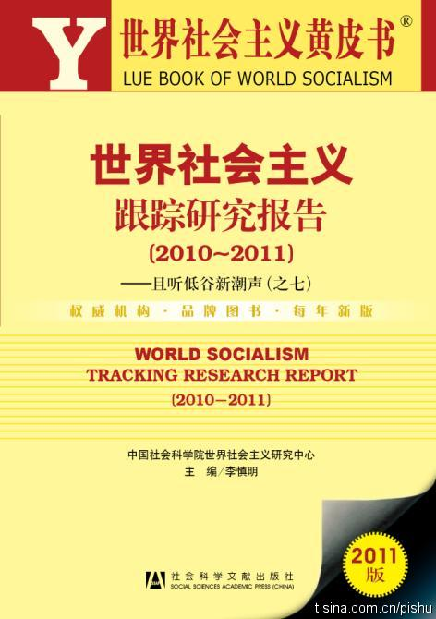

Slide 35
实践发展
★马克思、恩格斯对社会主义的设想
★列宁、斯大林的社会主义实践
★南斯拉夫铁托的实践
★中国毛泽东的实践（1949）
★邓小平的实践（1978）
★习近平的实践（2012）

Slide 36
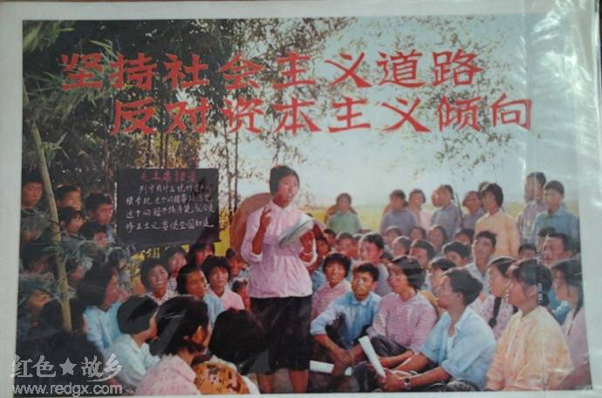
一化三改造
“人民公社是金桥，共产主义是天堂；走过金桥、进入天堂”。

Slide 37
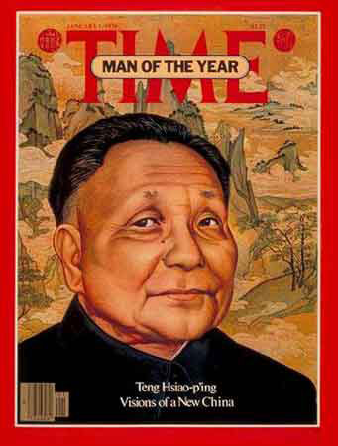
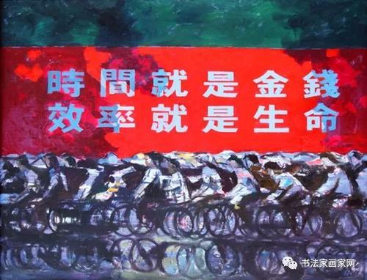
“贫穷不是社会主义”

Slide 38
七大理论——中国特色社会主义经济理论
★ 1.社会主义初级阶段理论
★ 2.社会主义本质理论
“社会主义的本质，就是解放生产力，发展生产力，消灭剥削，消除两极分化，最终达到共同富裕。就是要对大家讲这个道理。”
——邓小平

Slide 39
社会主义初级阶段的例证——人均GDP
排名 | 国家/地区 | 人均GDP（美元）-年份
1 | 摩纳哥 | 18.58万——2018年
2 | 列支敦士登 | 17.34万——2017年
3 | 卢森堡 | 11.47万——2019年
5 | 澳门 | 8.41万——2019年
6 | 瑞士 | 8.2万——2019年
11 | 美国 | 6.53万——2019年
12 | 新加坡 | 6.52万——2019年
16 | 澳大利亚 | 5.49万——2019年
21 | 香港 | 4.88万——2019年
24 | 德国 | 4.63万——2019年
排名 | 国家/地区 | 人均GDP（美元）-年份
25 | 加拿大 | 4.62万——2019年
29 | 英国 | 4.23万——2019年
33 | 日本 | 4.02万——2019年
39 | 韩国 | 3.18万——2019年
51 | 沙特阿拉伯 | 2.31万——2019年
74 | 俄罗斯 | 1.16万——2019年
全世界 |  | 1.14万——2019年
80 | 中国 | 1.03万——2019年
155 | 印度 | 2104——2019年
202 | 布隆迪 | 261——2019年
快易数据: kylc.com

Slide 43
剥削
什么是剥削？
如何才能消灭剥削？
如何评价：“不平等是人类社会实现进步的‘必要之恶’”！
——凯恩斯

Slide 44
共同富裕：不是平均主义，不搞杀富济贫
2021年8月17日中央财经委员会第十次会议
含义：全体人民的富裕；物质和精神共同富裕；不是平均主义。
原因：？
解决：分配制度。
（讨论：全国开始征收房产税； 深圳提出二手房指导价）
衡量共同富裕实现程度的指标：人均收入水平、收入差距、中等收入占比。

Slide 45
七大理论——中国特色社会主义经济理论
★ 3.经济改革理论
（1）改革的性质：改革是一场深刻的变革，是一场革命；
（2）改革的标准：“猫论”——改革成败的标准是“三个有利于”，即是否有利于发展生产力，是否有利于增强综合国力，是否有利于提高人民的生活水平；
（3）改革的方法：“摸论”——改革的方式是摸着石头过河。

Slide 46
七大理论——中国特色社会主义经济理论
★ 4.社会主义市场经济理论
（1）公有制为主体，多种经济成分并存；
（2）按劳分配为主体，多种分配方式并存；
（3）公有制的形式多样化；
（4）公有制的经营方式多样化；
（5）市场经济作为配置资源的基础形式，同时不放弃宏观调控。
（思考：与市场社会主义的关系）

Slide 47
七大理论——中国特色社会主义经济理论
★ 5.社会主义收入分配理论
★ 6.对外开放理论
均衡、普惠、共赢
★ 7.新发展观理论
以人为本的科学发展理论

Slide 48
以人为本的科学发展理论——
1.以人为本：就是以实现人的全面发展为目标，从人民群众的根本利益出发谋发展、促发展，不断提高人民群众的经济、政治和文化权益，让发展的成果惠及全体人民。
2.全面发展：就是要以经济建设为中心，全面推进经济、政治、文化建设，实现经济发展和社会全面进步。（生态）
3.协调发展：就是要统筹城乡发展、区域发展、经济与社会发展、人与自然和谐发展、国内发展与对外开放。
4.可持续发展：就是人口与资源、环境相协调相统一地发展。

Slide 49
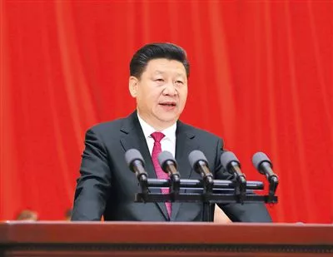

Slide 50
习近平新时代中国特色社会主义思想
十九大的主题
不忘初心，牢记使命，高举中国特色社会主义伟大旗帜，决胜全面建成小康社会，夺取新时代中国特色社会主义伟大胜利，为实现中华民族伟大复兴的中国梦不懈奋斗。

Slide 51
习近平新时代中国特色社会主义思想
新时代的意义：“三个意味着”
1.意味着近代以来久经磨难的中华民族迎来了从站起来、富起来到强起来的伟大飞跃，迎来了实现中华民族伟大复兴的光明前景；
2.意味着科学社会主义在二十一世纪的中国焕发出强大生机活力，在世界上高高举起了中国特色社会主义伟大旗帜；
3.意味着中国特色社会主义道路、理论、制度、文化不断发展，拓展了发展中国家走向现代化的途径，给世界上那些既希望加快发展又希望保持自身独立性的国家和民族提供了全新选择，为解决人类问题贡献了中国智慧和中国方案。

Slide 52
习近平新时代中国特色社会主义思想
历史性成就和历史性变革成功经验最根本的就是两条：
★一条是必须把党建设好，这样我们的国家、我们的人民、我们的事业就有了主心骨；
★一条是必须把道路坚持好，这样我们的国家、我们的人民、我们的事业就有了方向标。

Slide 53
习近平新时代中国特色社会主义思想
三次历史性挑战与三个时代
★民族存亡挑战与革命和建国时代；
★贫困问题挑战与改革开放时代；
★“两个陷阱”挑战与中国梦时代。
国内发展上，中等收入陷阱；
国际关系上，修昔底德陷阱。

Slide 54
 | 人均国民收入 （美元） | 年份
低收入国家 | 低于995 | 1997年前 | 中国
中等偏下收入国家 | 996-3895 | 1998年 | 中国
中等偏上收入国家 | 3896-12055 | 2010年 | 中国
高收入国家 | 高于12055

Slide 55
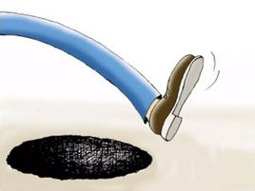
中等收入陷阱
——进入中等收入国家后，
难以迈进高收入行列。
讨论：为何会有中等收入陷阱？

Slide 56
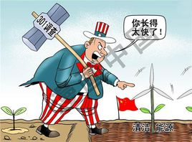
修昔底德陷阱
——新兴大国与现存大国的战争
（政治、经济、军事、文化等）

Slide 57
❖法国阿尔斯通集团锅炉部全球负责人：
弗雷德里克·皮耶鲁齐
❖美国：《反海外腐败法》FCPA
商业贿赂、高额罚金、通用收购
❖评论：长臂管辖

Slide 58
具体挑战
由于我们的人口众多，土地稀缺，资源消耗太快，社会矛盾越来越复杂化。社会主要矛盾转化为人民对美好生活的需要与发展不平衡与不充分的矛盾。具体表现在以下几个方面：
★ 1.城乡二元结构问题有被固化或锁定的危险；
三农问题与保证国家粮食安全的矛盾突出.
（链接：《人类减贫的中国实践》2021-4-6）

Slide 59
832个国家级贫困县脱贫
历史性时刻：2020年11月23日！
“不会有哪个国家能像中国那样，
让更多的人摆脱贫困”。
——澳大利亚总理 莫里森

Slide 60
两不愁、三保障
绝对与相对贫困
城乡收入差距
（2021年城镇可支配收入中位数43504元，农村16902元）

Slide 61
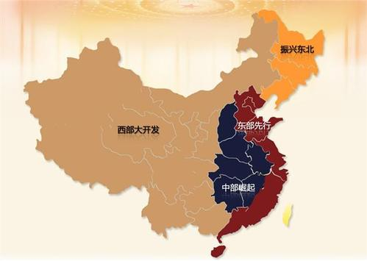
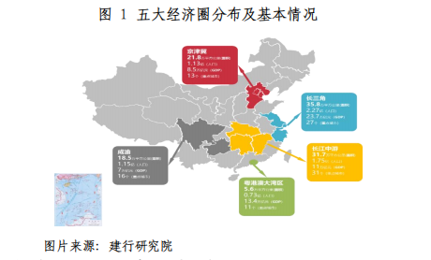
★ 2.区域发展不平衡，区域发展差距扩大，区域协调发展矛盾突出。
2021

Slide 62
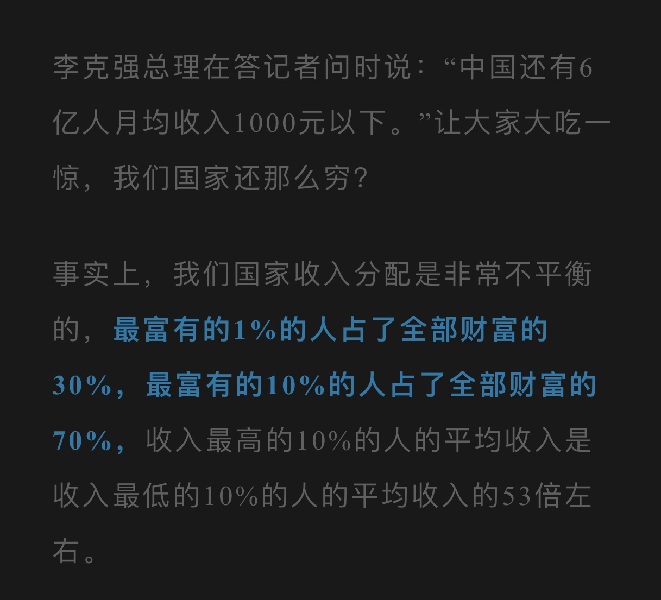
★ 3.经济与社会发展不平衡，民生问题尖锐与构建和谐社会矛盾
突出。

Slide 63
★ 4.人与自然发展不平衡，环境污染严重，经济发展与环境承载能力下降的矛盾突出。
根据世界银行报告，全球污染最严重的30个城市，中国占了其中的21个。
全国七大水系中有五大水系有不同程度的污染。
★ 5.国内发展与对外开放不平衡，内需不足与国际贸易摩擦增多的矛
盾突出；
★ 6.经济结构不合理，自主创新能力低，发展方式粗放与可持续发展
能力低下的矛盾突出。（例：芯片——光刻机——EDA软件）

Slide 65
四、中国特色社会主义市场经济
★ 1．20世纪二三十年代的关于计划经济能否合理配置资源的大论战
（米塞斯、哈耶克 VS 兰格）——市场机制问题
★ 2．中国社会主义市场经济的确立过程
十一届三中全会
中共十二大
中共十三大
中共十四大
十八届三中全会
1978年提出以计划为主、市场为辅的改革思想
1984年提出建立有中国特色的“有计划的商品经济体制”
1987年提出建立“国家调节市场，市场引导企业”的经济模式
1992年明确提出建立社会主义市场经济体制
使市场在资源配置中起决定性作用和更好发挥政府作用

Slide 66
商品经济与市场经济
商品经济是相对于自然经济而言。自然经济是自给自足经济、商品经济是为了交换而生产的经济形态。
商品经济产生的条件：社会大分工（前提条件）
私有制（决定性条件）
生产力发展水平（最终原因）
市场经济是高度发达的商品经济。

Slide 67
★3. 社会主义发展市场经济的原因——提高资源配置效率
★4. 市场经济怎样提高资源配置效率?（市场经济的特征）
——产权清晰：资源配置遵循产权规则。
决策分散：经济主体独立自主的分散决策。
契约自由：市场主体自由平等竞争。
市场调节：价格机制、供求机制、竞争机制共同调控经济运行。
思考并讨论：市场经济总是有效率的吗？
完全理性与有限理性/市场机制发挥作用的条件

Slide 68
★ 5.社会主义市场经济的基本特征
第一、所有制结构方面：公有制为主体、多种所有制共同发展。
巩固公有制经济的主体地位（公有制经济的实现形式是多样的）；
发展非公有经济（习近平总书记2018年在9.27/11.1的讲话）
第二、分配制度方面：按劳分配为主、多种分配方式并存。
（讨论：华为的所有制与分配方式！）
第三、国家的宏观调控力度更大。
（国家社会利益的总代表/发展中国家/转轨时期需要国家干预）

Slide 69
习近平支持非公有制经济发展的部分讲话——
2016.3.4 ：非公有制经济“三个没有变”（地位、政策、机会）
2018.9.27: 始终关心支持爱护民营企业
2018.11.1: 毫不动摇鼓励、支持、引导非公有制经济的发展

Slide 70
100%城镇新增就业
市场的冰山融资的高山转型的火山
30%矿产土地资源

Slide 71
项目 | 年份 | 国有企业 | 民营企业
新增贷款占比 （央行数据） | 2013年 | 40% | 60%
 | 2016年 | 80% | 20%
平均融资规模 （财政科学研究院） | 2015年 | 7.15亿元 | 5.99亿元
 | 2017年 | 22.54亿元 | 4.6亿元

Slide 72
★ 6.社会主义市场经济体制框架（四个方面）
第一、重塑企业市场主体，建立充满活力的微观基础
◎实施国有企业的分类改革战略
◎实行分级管理国有资产的体制
◎对国有企业实行股份制改造
◎实现公司治理结构的创新
◎完善企业的技术创新机制

Slide 73
★ 6.社会主义市场经济体制框架（四个方面）
第二、建立健全全国统一开放的市场体系
◎完善市场体系和运行机制
◎重建现代市场经济的信用体系
◎降低运输费用对全国市场体系的分割
第三、加强和完善宏观调控体系
◎注重运用经济手段和法律手段管理经济
◎按照WTO规则的要求转变政府职能

Slide 74
美、日、欧拒绝承认 中国市场经济主体地位（2017)
理由——
政府对经济的控制在加大
（对国企补贴、出台不利于外企的产业政策等等）
讨论：对中国有什么影响？

Slide 75
★ 6.社会主义市场经济体制框架（四个方面）
第四、建立健全社会保障体系
◎意义：稳定器和安全阀
◎内容：职工保障体系；
城市居民保障体系；
农村居民保障体系。
全员进社保、社保基金

Slide 76
第二章 转轨经济理论
——向社会主义市场经济体制的渐进过渡
一
二
方式与路径比较
制度变迁方式的转换

Slide 77
一、方式与路径比较（发展中国家如何发展？）
1、“华盛顿共识”与“北京共识”之争
威廉姆森的“华盛顿共识”——
针对拉美国家80年代改革教训，世界银行专家威廉姆森提出以下10条：
（1）紧缩财政，稳定货币；（2）改善分配，转移支付；（3）降低税率，扩大税基；（4）利率市场化；（5）汇率有竞争力；（6）贸易自由化；（7）开放外国直接投资；（8）国企私有化；（9）放松管制，促进竞争；（10）制定宪法，保护私产。
核心：私有产权；资本与市场的全面开放！

Slide 78
相关思考：后发国家
后发优势——亚历山大·格申克龙《经济落后的历史回顾》
越落后，越期望改变；
越落后，可替代选择越多；
越落后，可借鉴的越多。
（初始水平与增长速度呈反向关系）
后发劣势——沃森“对后来者的诅咒”
引进技术易；模仿制度难。
讨论：结合中国经济发展历程，谈谈引进技术对于发展中国家的利弊。

Slide 79
雷默的“北京共识”（2004年）
在华英国人雷默提出——
（1）坚持创新，将社会主义与市场经济相结合；
（2）建立持续、稳定发展的大环境；
（3）坚持自主发展。
中国道路

Slide 80
一、方式与路径比较
2、激进式改革与渐进式改革的比较
苏东的激进式改革——
A、政治上民主化（打破等级构架）- 传统的影响
B、经济上私有化（国企与政府相剥离）- 国有资产流失
C、政策上休克疗法（短期内市场价格替代计划价格）

Slide 81
一、方式与路径比较
2、激进式改革与渐进式改革的比较
中国的渐进式改革——
A、过程：放权让利——价格改革——产权制度改革——政治体制改革
B、增量改革：不触动既得利益格局的前提下推进边际改革
C、先试点，再推广
（强制与诱致相结合；行政协调与市场协调相结合；均衡与非均衡相结合；体制内与体制外相结合；改革、发展与稳定相协调；经济的市场化与政治的多元化相分离。）

Slide 82
苏东改革与中国改革之比较
 | 苏东 | 中国
体制改革顺序 | 先政治体制再经济体制 | 先经济体制再政治体制
国企改革方案 | 全盘私有化 | 先增量改革、再带动存量改革
改革的性质 | 新自由主义、资本主义、激进式 | 国家干预主义、社会主义、渐进式
改革的认可度 | 政党无权威、民众不支持 | 政党有权威、民众特支持

Slide 83
改革开放四十年
2018年12月中国国家博物馆

Slide 84
改革开放四十年
1978年，国内生产总值（GDP）3679亿元；
2017年，国内生产总值（GDP）80万亿元；
2018年，国内生产总值（GDP）90万亿元；
40年来，居民人均可支配收入实际增长22.8倍，货物进出口贸易额增长197.9倍……

Slide 88
改革开放四十年
十八大——十九大期间，党中央召开38次中央全面深化改革领导小组会议，审议通过365年重要改革文件，确定357个重点改革任务；共推出1600多项改革方案！——全面改革——
经济上：使市场在资源配置中起决定性作用和更好发挥政府作用；
政治上：制度建设，国家治理体系和治理能力现代化；
文化上：文化自信，社会主义核心价值观；
社会上：以人民为中心的发展思想；
生态上：绿水青山就是金山银山！

Slide 89
二、制度变迁方式的转换
1、制度及其影响经济的机制
制度：一个社会的游戏规则，为决定人们的相互关系而人为设定的一些制约。
包括正式规则、非正式规则、实施机制。
历史上的任何制度，都是当事人的利益及其选择的结果。
案例：李四拥有一批香烟，聘请张三进行销售：
卖掉后给李四8元，剩下的归张三（承包制）
卖掉后支付张三2元，剩下的归李四（工资制）
卖掉后的收入由李四、张三按8：2分成（分成制）
如何选择？原因？

Slide 90
二、制度变迁方式的转换
1、制度及其影响经济的机制
制度影响经济的作用机制——
一是界定产权；（如土地产权的界定）
二是国家裁判；（如宪法及各种法律法规）
三是意识形态。（如坚持中国共产党的领导）
（都是为了降低交易费用）

Slide 91
二、制度变迁方式的转换
2、制度变迁方式
A、供给主导型
基本特征：政府是主导力量；
凭借行政命令；
政府主体与微观主体存在利益摩擦；
权力中心需建立统一的意识形态。
（制度变迁的影响因素：宪法、制度供给成本、财政约束、知识约束）
（个人、社会、政治的成本-收益比较）

Slide 92
二、制度变迁方式的转换
2、制度变迁方式
A、供给主导型
局限性：（1）中央权力中心权威的扩散被削弱；
（2）地方政府的相对独立形成博弈机制；
（3）企业消极对待权力中心的制度创新；
（4）市场机制与行政机制的冲突，有可能导致市场秩序的混乱。

Slide 93
二、制度变迁方式的转换
2、制度变迁方式
B、中间扩散型
定义：（1）地方政府作为第一行动集团的制度变迁模式
（2）财政权力的部分下放，分灶吃饭体制
（3）对地方政府自发制度创新的事后追认
缺陷：（1）地方可持续发展能力下降；
（2）腐败现象日趋严重；
（3）加剧地方封锁；
（4）扩大了地区和部门的差别

Slide 94
二、制度变迁方式的转换
供给主导型与中间扩散型，都是以政府作为制度变迁的主导力量。
思考：政府主导的制度变迁都是有效率的吗？
补充资料： 诺思悖论 （国家的双重身份、三只手、本质两难）

Slide 95
国家的“双重身份”
首先，国家是一个强制性机构（确立产权制度，使统治者租金最大化）；
其次，国家是一个经济主体（降低交易费用，增进社会经济福利）；
——国家既是暴力的合法垄断者，又是公共服务的供给者；
——国家既具有生产性，又具有再分配或掠夺性；

Slide 96
国家的“三只手”
无为之手——小政府就是好政府；
扶持之手——国家是市场的补充；
掠夺之手——国家追求自身利益。

Slide 97
国家本质两难
——国家需要足够强大，才能具有足够的强制力执行合同；
——但是，国家又不能过于强大，以至于它可以不受约束，滥用自己的强制力，任意侵犯公民的财产和权利。
（外强内弱?）

Slide 98
“诺思悖论”
指由国家来界定保护产权可以产生规模效益，而国家在界定和保护产权时又不是中立的，在竞争约束和交易费用约束的双重约束下，往往会导致非效益的产权结构 。
国家要对造成经济增长、停滞和衰退的产权结构的效率负责。
“国家的存在是经济增长的关键，然而国家又是人为经济衰退的根源”

Slide 99
二、制度变迁方式的转换
2、制度变迁方式
C、需求诱致型
定义： 即个体或一群人在给定的约束条件下，为确立预期能导致自身利益最大化的制度安排和权力界定而自发组织实施的制度创新。（小岗村经验）
从“要我改”到“我要改”的转变

Slide 100
二、制度变迁方式的转换
3、深化改革的突破口
A、政府功能重新定位；（政府与市场的边界问题）
B、深化国有企业改革；（产权制度改革：国有、私有、土地）
C、完善要素市场和分配体制；
D、社会改革。
“制度分析试图理解政策在形成和实施中对经济绩效的作用，
但最终要上升到国家这个层面上来！”

Slide 101
第三章 国企改革理论
——社会主义产权制度与国企改革
一
二
三
四
马克思的所有制理论及产权理论
国有企业产权制度改革
国企改革两难问题
国企分类改革战略
五
六
国企混改
分类改革下的国资管理体制

Slide 102
一、马克思的所有制理论及产权理论
1、所有制与所有权
所有制：作为经济关系的所有制范畴体现的是经济主体对客观生产条件的占有关系，这种关系是通过在一定生产方式下的生产、分配、交换、消费活动体现出来的。
所有权：作为法律关系的所有制范畴体现的是一种意志关系的法权关系，它表现为占有主体对占有对象具有一种任意支配的权利，又称为财产权利或产权。
产权是经济所有制关系的法律表现形式！（强调人对物占有下的人与
人之间的关系）

Slide 103
2、产权的内涵 ——产权是一种通过社会强制而实现的对某种经济物品多种用途进行选择的权利。
（1）法学上的产权与经济学上的产权
法学上——“物权”、占有关系；经济学上——“人权”、使用关系。
（2）经济学上的产权概念
❖人与人之间的基本关系，不仅是人对物的关系；
❖ 产权是一组行为性权利，即一个“权利束”；（以汽车为例）
❖ 产权的数量多少和受保护的强度决定物品的价值大小；
❖ 产权是一系列社会制度。

Slide 104
3、产权的基本构成
（1）所有权：产权主体把财产当作自己的专有物，排斥他人随意加以侵夺的权利。
主体的权益、他人的义务// 在法律许可下分解所有权// 经济利益。
（2）使用权：产权主体使用财产的权利。
三种形式：不改变财产形态// 部分改变// 完全改变。
（3）收益权：获得资产收益的权利。
仅对财产的果实拥有排他权，不拥有带来果实的资产。（二房东）
（4）让渡权：以双方一致同意的价格把所有或部分上述权利转让给其他人的权利。（体现产权的完整性）

Slide 105
4、产权的功能
激励和约束功能——有恒产才有恒心。
外部性内在化——正外部性内在化能够提高产权主体的收益，从而起到激励产权主体的作用；负外部性内在化则会增加产权主体的成本，从而起到约束产权主体的作用。
资源配置功能——不同的产权制度会影响人们的行为方式、并通过对行为的影响而对资源配置、产出构成、收入分配等产生影响。
减少不确定性——界定和保护产权。

Slide 106
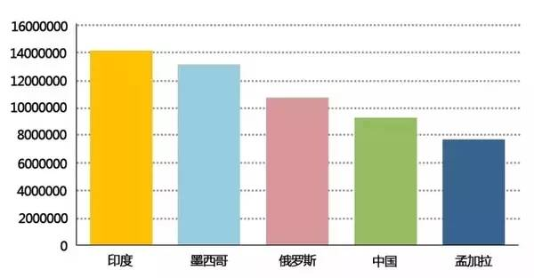
《中国国际移民报告（2014）》
“1990-2013年间，移民海外的中国公民达到了934.3万人（获得美国永久居留权的中国大陆人口约90.3万人）。1990年，世界移民输出国排行榜中，中国列第七； 2013年，则行列第四。”

Slide 107
《2019年全球财富迁移报告》
良好的生存环境
健全的法律体系
安全的资产管理

Slide 108
5、产权的特征
产权的排他性（权利和义务）
产权的可分割性（权利束；不同主体拥有不同的权利）
产权的可转让性（收益最大化原则）
产权的有效保护——暴力；意识形态；习俗惯例；法律制度。

Slide 109
6、所有权各项权能的分离与组合
1．资本的法律所有权与经济所有权的分离
（为谁所有 VS 为谁所用——借贷资本家 VS 职能资本家）
2．资本职能与管理、监督职能的分离
（所有权 VS 管理权）
股份公司正是各项权能分离的最好例证！

Slide 110
知识链接：名人话产权
高效率三大支柱
明晰的财产权
有效的司法体系
人的行为规范
对经济最重要的是产权（制度）的激励，而更重要的是维持激励。 ——（诺思）

Slide 111
通过对150个国家的经验分析表明，总体上说，产权保护最好的国家的人均收入（按购买力平价）是保护较好国家的人均收入的两倍。
黄仁宇认为中国古代社会没有产生资本主义的原因在于，财产所有权没有得到应有的尊重和保护。这与中国古代社会以德治代替法治有关。
法治中国，任重道远！！！

Slide 112
案例：产权的重要性
◎
◎土地使用权到期，需缴纳房价三成的土地出让金。
（温州日报2016年4月16日）
http://www.iqiyi.com/v_19rrn4j94s.html
讨论：以土地产权为对象，探讨产权制度的重要性及其保护！

Slide 113
◎ 《中华人民共和国物权法》第149条规定：住宅建设用地使用权期间届满的，自动续期。
◎ 住宅用地使用权期限70年，墓地20年。
青岛模式
深圳模式
温州模式
缘
何
如
此
？
100平米的住宅，补交6万元
地价的35%；房价的3%左右
地价的100%；房价的33%

Slide 114
如何保护产权
“对于少数住宅建设用地使用权到期问题，业主不需要提出续期申请，不需要缴费，可正常办理交易和登记手续”。
——《自然资源统一确权登记办法（试行）》2016年12月23日
《关于完善产权保护制度依法保护产权的意见》
——2016年11月27日，中共中央国务院

Slide 115
“中国是如何一步步重新界定产权的？”
——周其仁 2008
公有制下的承包权
产权界定由
集体到个人
承包权下的转让权
市场经济
改革下的私人所有权
生产资料的
私有产权
私产为基础的公产
集积生产力的公司治理结构

Slide 116
链接：中国城市企业数量（经济结构）的变化
年份 | 城镇企业数量 | 国有企业 | 集体企业 | 非公有制企业（占比%）
1978 | 348400 | 83700 | 264700 | 0
1980 | 377300 | 83400 | 293500 | 400 （0.1%）
1990 | 504000 | 104400 | 168500 | 231100（45.9%）
2010 | 452872 | 8726 | 9166 | 434980 （96%）
2016 | 378599 | 2459 | 2092 | 374048 （98.8%）
2019 | 371517

Slide 117
二、国有企业产权制度改革
1、正确发挥国有经济的主导作用
◎ 国有经济的主导作用主要体现在控制力上。
◎ 国有经济的主导作用对于克服市场缺陷，实现国民经济稳定协调发展和长期动态的平衡具有重要的意义。
◎ 改革国有经济的管理体制，是充分发挥国有经济的主导作用的条件。

Slide 119
对国有企业的评价——
理论上科学
经济上合理
实践上可行
国际上认可

Slide 120
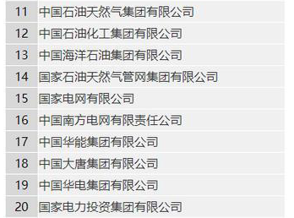
2020年央企名单（97家）

Slide 121
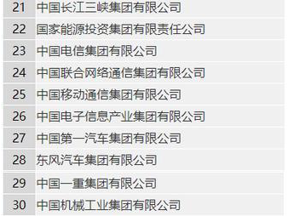

Slide 122
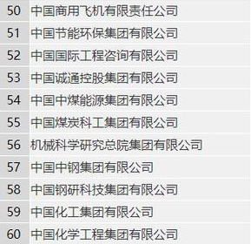

Slide 123
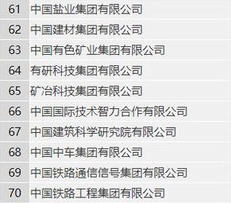

Slide 124
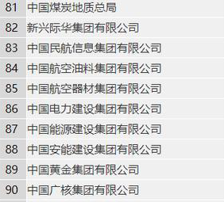
中国企业发展数据年报

Slide 125
二、国有企业产权制度改革
2、国有企业产权结构分析
（分析：共有、公有、国有）
◎ 国家是国有资产的唯一所有权主体；
◎ 以行政权为基础的强制性代理关系；
◎ 国家代理的必要条件是剩余索取权的不可转让性。
思考：如何看待国有企业产权不明晰?

Slide 126
产权界定的相对性
关于产权界定的清晰性，科斯没有明确回答，德姆塞茨和巴泽尔认为：产权界定只能做到相对清晰的程度。
资产的多重属性
着眼于带来利益的一个或几个属性
产权界定不完全
潜在兴趣者无数
公共领域：未明确界定的、处于模糊状态的产权集合
正交易成本
产权界定中的
“公共领域”

Slide 127
产权清晰性的判断标准
之一：产权主体是否清晰
产权的最后归属主体只有是自然人主体，而非虚拟主体时，产权才是清晰的。（私有产权是清晰的，共有产权就是不清晰的。）
之二：主体拥有的权责利是否一致
产权主体只要是明确的就行；在运行中主体拥有高度一致的权责利并保证资产价值保值增值，则产权就是清晰的。（课本上：产权的保护）

Slide 128
二、国有企业产权制度改革
3、国企产权的低效率
◎ 企业没有自主权、缺乏激励；
◎ 预算软约束、缺乏竞争力；
◎ 政府代理的搭便车、短期行为。
（推荐阅读——周黎安：“官场”+“市场”与中国增长故事
经济学的制度范式与中国经验）

Slide 130
2018年，国有企业总资产为178万亿！

Slide 131
二、国有企业产权制度改革
4、深化国企产权制度改革的必然性
◎ 提供市场经济所需的微观基础；
◎ 培养敏感边际行为的市场主体；
◎ 实现宏观调控方式的转轨。
链接——
吴敬琏：《不改革国有经济无法实现共同富裕目标》

Slide 132
二、国有企业产权制度改革
5、我国国企改革五阶段
阶段 | 时间 | 目标
放权让利阶段 | 1978-1984年 | 扩大经营自主权（利改税、拔改贷）
两权分离阶段 | 1985-1992年 | 独立自主、自负盈亏（承包经营、租赁经营）
建立现代企业制度 | 1993-2002年 | 产权清晰、权责明确、政企分开、管理科学
深化改革与制度完善 | 2003-2013年 | 国资委监管下的问题整改（抓大放小、重组）
分类改革深化阶段 | 2014至今 | 商业类和公益类：分类改革

Slide 133
二、国有企业产权制度改革
6、明晰化的产权关系
◎有利于明确交易界区
◎有助于规范交易行为
◎有助于使交易者形成稳定的预期收益
◎有助于提高合作收益
◎有助于提高资源的配置效益

Slide 134
三、国有企业走向市场的两难
讨论 ：
1、国企治理中存在的主要问题？
2、国企改革中存在的主要问题？

Slide 135
国企治理中存在的问题
1､所有权主体缺位
“作为一个明智的、负责任的和积极进取的所有者角色，国家应该建立一套清晰、稳定的所有权政策，并确保在保持必要程度的职业化和有效率的基础上，以一种透明、负责任的方式对国有企业实施治理”。
——《OECD国有企业公司治理指引》

Slide 136
国企治理中存在的问题
2､国资委的机构与职权问题
A、国资委双重性质（政府机构与出资人机构），导致职权过大、政企不分。
B、 国资委的职权重构：“管人”（通过股东大会，避免直接干预）
“管事”（限于股东大会上的建议与咨询）
“管资产”（只管自己的资产）

Slide 137
国企治理中存在的问题
3､股权结构不合理
A、比例过高——超强控制——影响企业的市场运作
B、比例过低——超弱控制——导致内部人控制情况
建立内部制衡与有效监督机制；推进股权多元化、分散化。

Slide 138
国企治理中存在的问题
4､治理结构不合理
A、股东大会与董事会——授权与被授权关系——董事会不够独立
B、董事会与经理层——聘任与被聘任关系——管理不够规范
C、监事会与董事会——监督与被监督关系——监督不力（Ps：外部监督也不力）
完善绩效评价机制、收入分配机制、强化约束机制。

Slide 139
目前国企负责人比政府官员同一个级别的工资高了5～8倍，但是央企、国企与同等规模的民企CEO的收入相比，与真正市场经济的企业相比，其工资却是对方的1/10～1/50。
国企高管腐败100万元，平均要输送1亿元的交易额，背后存在的安全、环保、质量问题，将给社会、国家带来难以估量的损失。
延伸阅读：国企高管限薪令

Slide 140
国企高管“限薪令”——2009年6月
高管薪酬与职工平均工资挂钩——激励与约束相统一；
市场调节与政府监管相结合——避免自定薪酬；
长期与短期激励相结合——避免机会主义行为。
2002年12倍，2012年20倍，2022年？

Slide 141
国企改革中存在的问题
1､国有制框架内的政企分离问题。
国家主权是一个抽象概念，需要寻找代理人行使所有权，而政府就是最佳代理人。集所有权、行政权、调控权于一身的政府，如果行使退出权实现政企分开，那国有的实质何存？

Slide 142
国企改革中存在的问题
2､国有企业所有权的问题。
市场交易的实质是产权交易，当国有企业产权转让后，国有制性质如何保证？（国有资产流失问题）

Slide 143
国企改革中存在的问题
3､国有企业的治理结构和治理效能问题。
委托—代理关系所产生的道德风险如何回避？

Slide 144
国企改革中存在的问题
4､经济效益和社会效益兼顾的问题。
作为经济运行的微观主体，要追求经济效益最大化；然而作为社会主义国家公有经济的实现形式，必然要承担更多的社会责任。如何兼顾二者？

Slide 145
小结：国企改革两大难点
国有企业的垄断化。进入1990年代中期以来，随着国企市场化改革不断推进，就业、提供社会保障和福利等公益性任务也相继剥离，国企几乎也在遵循市场规则与资本逻辑。但另一方面，这种与大多数百姓无直接利益关系的国企却继续占有国家大量资源。
国有企业的行政化。2003年国资委成立以来，之前国有企业改革监管是“五龙治水”，不同的部门共同管理企业。国资委职能上既制定关于国有资产运营相关政策和法规，同时又是国有资产代表股东的直接的代言人。

Slide 146
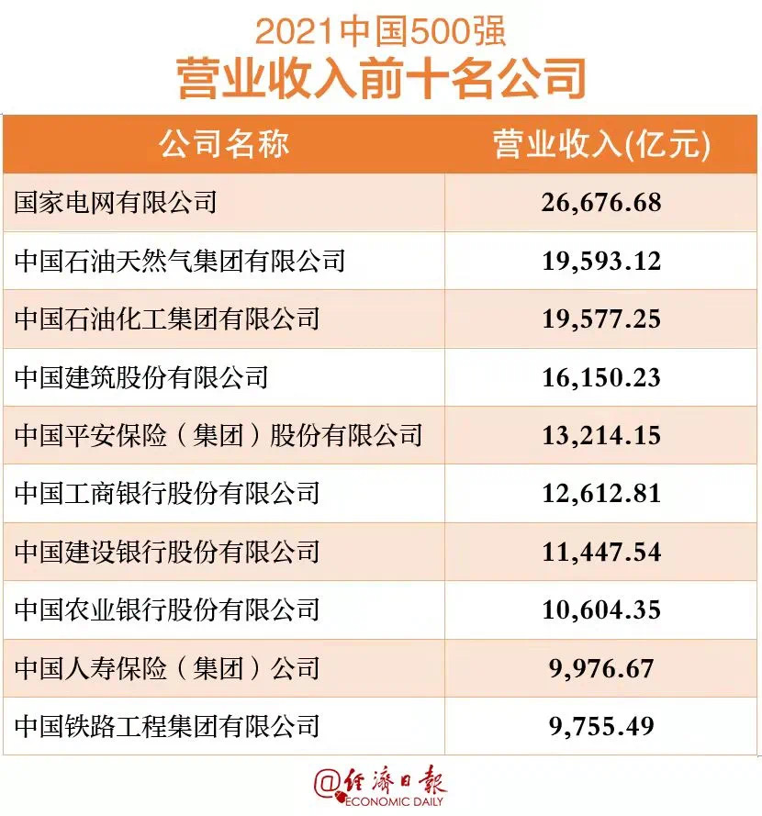
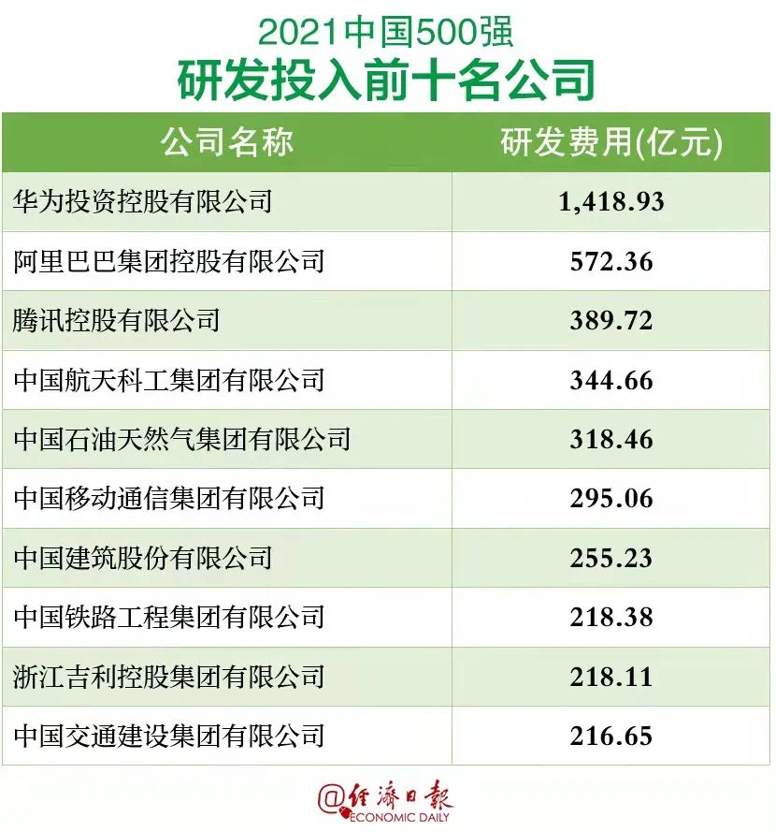

Slide 147
国企改革之经验
国企改革当年在东欧转型时期就有一个著名的总结：“在起点公平的基础上寻找其最初的所有者，在规则平等的基础上寻找最终的所有者。”
当年英国撒切尔夫人进行国企改革，出售国有资产时分成200镑一份，全国人民都有权利和能力参与。
（中石化成品油销售环节的股权出让就要求民企的门槛是30亿，能有30亿以上资产并有意愿接盘的民企数量相当有限，这从实质上限制了股权转让价格。）

Slide 148
北欧最大的石油企业挪威国家石油公司，由国家100%出资，公司每年的收支盈余、净资产等信息全部公开，还会把一定比例的利润转入国家石油基金，受益者是全体挪威国民。
新加坡国企淡马锡公司则每年向国民分红。国民可以选择取现，也可以放在公司里继续投资。

Slide 149
四、国有企业的分类改革战略
思路：无论激进还是保守的改革，面对多种类型的国企，都不能一刀切。
实践：一“包”不灵、一“租”不灵、一“股”不灵。
路径： 公共产品的国有企业选择国有国营模式；
垄断性国有企业选择国有国控模式；
竞争性国有企业则可选股份制改造或是民营化。

Slide 150
公共产品
Ⅱ国有国营
竞争
垄断
Ⅳ产权多元、或非国有
Ⅲ国有国控
私人产品

Slide 151
（一）国有国营模式
1．提供公共产品的企业可以选择国有国营模式。 公共产品的定义：是指那些消费不具有排他性和竞争性且收费又
存在困难的产品。
2．国营企业的特征——
（1）由政府筹资创建；
（2）由政府任免企业负责人；
（3）控制企业的进入和退出；
（4）控制收入的分配；
（5）控制价格和财政补贴。

Slide 153
（二）国家控股模式
1．自然垄断性国有企业选择国家控股模式。自然垄断企业是指规模报酬递增的产业中的企业。
2．国家控股措施：
（1）明确所有权主体和所有权的约束方式；
（2）企业具有追求利润和实现社会目标双重目标；
（3）对国有企业的投资进行有效的监督；
（4）国家对价格形成的监督；
（5）国家对垄断性国有企业财务活动的监督。

Slide 154
通讯、能源、重要交通行业等等

Slide 155
（三）国家参股模式
1．竞争性大中型国有企业宜进行股份制改造，实行国家参股模式：政企分开，产权明晰，主体多元，管理科学
2．特点：
（1）以利润最大化为目标；
（2）明确界定企业的产权；
（3）建立合适的激励约束机制；
（4）运用法律制度保护国有产权

Slide 156
（四）完全放开模式
1．国有小企业宜完全放开，选择切合实际的企业改造方式
2．发挥资本经营的杠杆作用，推动企业的兼并和重组
3．把债务重组与企业重组结合起来
4．可实行员工持股计划
5．企业整体出售
6．企业破产关闭
7．职工的妥善安排

Slide 157
五、分类推进国企混合所有制改革
混合所有制——是指国有资本、集体资本、非公有资本等交叉持股、相互
融合的一种所有制形式。
主要包括三个方面：多元主体的股份制；
PPP模式；
国企员工持股。
思考：我国混改中存在的主要问题。

Slide 158
补充：混合所有制改革中存在的问题
董事会机制不健全；
管理模式行政化；
国有资产流失；
经理人市场不完善；
产权交易不发达。

Slide 159
补充：混合所有制改革应该注意的问题
重在“改”，而非“混”；
国务院的精神：混合所有制——现代企业制——加强党的领导。
（私营企业和外资企业也要求建立党组织）

Slide 160
案例1：联通混改案
1､股权结构：从63%降至37%；引入战略投资者。
2､股权激励：2.7%员工持股；中层管理和核心技术人才7000多
人实行限制性股票的股权激励。
3､法人治理：联通集团所占董事席位少于社会资本。
4､组织变革：小管理、大操作、强协同。
5､机制改革：面向基层的承包制。
6､用人机制：契约化管理、市场化退出。

Slide 161
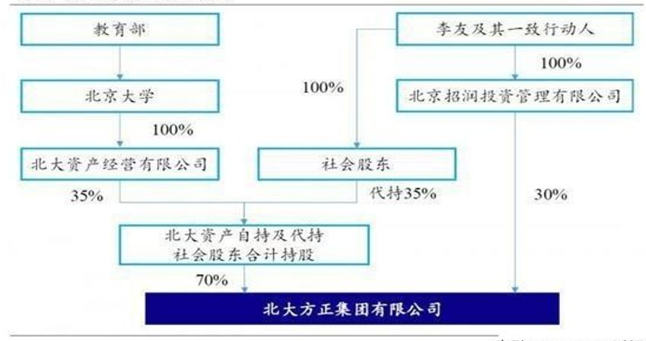
案例2：北大方正混改案（“出来混，终究是要还的”）
1986年成立，实现产学研结合，100%国有资产。
2002年，管理不科学，效率低下，走向混改之路。

Slide 162
2019年3月底，北大方正总资产超过3555亿元，净资产超过648亿元。北大方正现拥有6家在上海、深圳、香港上市的公众公司，员工35000余人，成为中国最大的校办产业集团，其收入和管理的资产规模已经占据中国校办产业半壁江山。
然而，内部的“争权”之战愈演愈烈，各类官司层出不穷，直到2019年6月北大资产起诉相关股东，请求法院判决北大2004年的改制无效。
混改中问题众多，其中最关键的是：李友等人在改制时并未及时支付股权转让款，而是在3年后才用方正的钱买方正的股。

Slide 163
六、分类改革战略下国有资产管理体制
基本原则——
1、在政资分开的基础上实现政企分开，使国资委履行一个出资人的职责；
2、国资委集权、责、利于一身；
3、分级管理，中央与地方分治；
4、国资委与股份公司的平等产权地位。
具体体制——见课本P107-109

Slide 164
匈牙利经济学家
短缺经济之父
科尔奈

Slide 165
补充：对国有经济全面认识
1､目前评价的局限性——局限于产权激励；
局限于微观效率。
2､应该立足于国有经济的重要贡献——对社会主义基本制度的维护；
对国家经济安全的保障；
对国家竞争力的提升。
参考文献
汪立鑫：中国国有经济制度安排的政治经济学

Slide 168
第四章 国企治理理论
——国有企业治理结构的创新
一
二
三
四
原则
共同治理机制
相机治理机制
党组织的地位和作用

Slide 169
一、 国有企业治理结构创新的原则 （一）委托-代理关系及其道德风险
1. 委托-代理关系的形成
2. 委托代理关系中的道德风险
（1） 信息不对称性
（2） 合同不完全性
（3） 合同实施的成本
3. 内部人控制问题：是指经理人和企业职工合谋从而实际控制所在国有企业用于谋取小团体利益的现象。

Slide 170
（二） 对代理人的激励与约束
1、委托-代理关系下代理问题的产生。（目标函数不一致时）
2、委托-代理关系下的激励约束机制设计
（1） 激励相容原则（委托人与代理人的利益可同时最大化）
（2） 代理人理性约束原则（接受合约比拒绝合约更合算）
代理成本
约束成本

Slide 171
二、国有企业的共同治理机制
（一）利益相关者的共同治理
1. 利益相关者：股东、职工、债权人、消费者、供货商、社会居民、政府。
2. 治理结构：本质上是在既定的财产所有权格局下如何有效地配置企业所有权。

Slide 172
二、国有企业的共同治理机制
3. 共同治理的特点——
（1） 承认改革的路径依赖（即将初始状态作为约束条件，将历史传统看做可用资源）
（2）改变个人决策、集体负责的现象（权利与义务对等、收益与风险对等）
（3）克服政府“廉价投票权”的难题（即政府代表只享有权利而不承担责任）

Slide 173
国有资产管理局
债权人
国有资产经营公司
董事会
监事会
（政府代表、
债权人代表、
职工代表）
职代会
工 会
经理层
国有独资公司治理结构的创新模式

Slide 174
国有资产管理局
国有法人股
非国有法人股东及私人股东
职代会
工 会
债权人
股东会
董事会
（政府代表、
债权人代表、
职工代表）
监事会
（政府代表、
债权人代表、
职工代表）
经理层
股份有限公司治理结构的创新模式

Slide 175
三、国有企业相机治理机制
（一）企业治理结构的相机特征
1. 企业所有权的状态依存性
假设
x＝W＋r＋N
其中， x为企业总收入，W为职工工资，r为借款利息，N为股东最低预期利润。
2. 相机治理机制的运作原理
当x＞W＋r＋N时，可由企业家支配经营；当W＋r ＋N ＞x＞W＋r时，可由股东控制经营；当W＋r ＞x＞W时，可由债权人控制经营；当W ＞ x时，可由企业职工控制经营。 （将产权配置给最有能够发挥资源效率的人）

Slide 176
（二）相机治理机制的程序设计
1. 职工作为相机治理主体时的程序设计
（1）事前事中监督；（2）更换经营者；（3）职工收购企业等
2. 股东的相机治理程序
（1）召开股东大会；（2）更换经营者；（3）用脚投票，售出股票等
3. 债权人的相机治理程序
（1）事前项目评估和评信；（2）事中监督；（3）事后监督等
4. 管理层收购程序
承认管理者的人力资本优势，允许他们优先收购

Slide 177
四、党组织在国有企业中的地位和作用
党章32条：国有企业和集体企业中党的基层组织，发挥政治核心作用，围绕企业生产经营开展工作。保证监督党和国家的方针、政策在本企业的贯彻执行；支持股东会、董事会、监事会和经理(厂长)依法行使职权；全心全意依靠职工群众，支持职工代表大会开展工作；参与企业重大问题的决策；加强党组织的自身建设，领导思想政治工作、精神文明建设和工会、共青团等群众组织。
比较与思考——
国家机关：党委>政府；事业单位：党委=行政；国有企业：行政>党委
国家机关：党委>政府；事业单位：党委>行政；国有企业：党委>行政
加强党的领导地位！！！

Slide 178
第五章 收入分配理论
——社会主义市场经济条件下的分配制度
一
二
三
四
按劳分配
多种分配方式
并存
微观分配
与宏观调节
效率与公平

Slide 179
相关链接：分配现实
“我们人均年收入是3万元，但是有6亿人每个月的收入也就1000元” 。
——李克强 2020年5月28日的新闻发布会
“月收入超过5000元的，中国只有7200万人”。
“2019年每月可支配收入达2214元的，达50%”。
——财新 《国民经济和社会发展统计公报》
保就业、促消费、保民生、地摊经济……

Slide 181
相关链接：收入差距
一、全球化、资本流动与财富分配
二、高科技、资本与财富分配
三、公共政策与收入差距
具体表现：城乡差距、地区差距、行业差距、职业差距等。

Slide 182
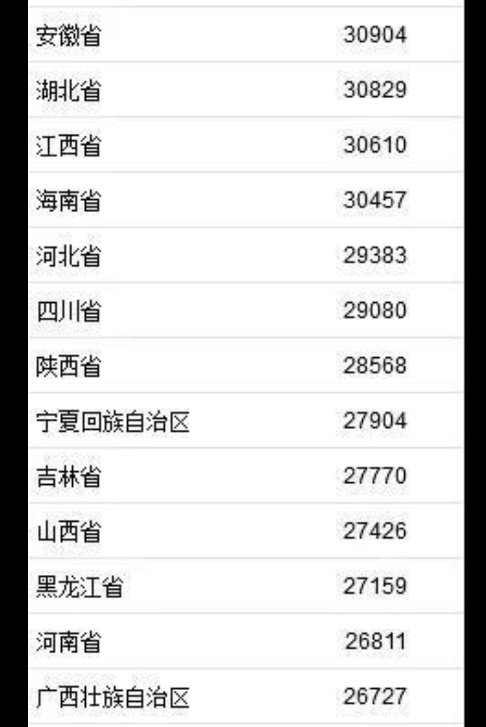
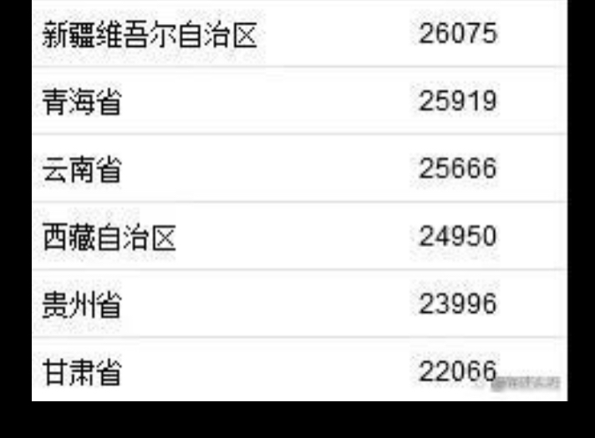
2021年全国各省市自治区人均可支配收入排行榜
国家统计局发布数据
2022-1-17

Slide 184
一、按劳分配
（一）含义
——指在生产资料公有制条件下，按照劳动者提供的劳动的数量和质量分配生活消费品，多劳多得，少劳少得，不劳动者不得的分配原则。
劳动成为支配生产资料和获得社会产品的唯一根据！
社会主义市场经济条件下的按劳分配与马克思设想的存在差距！

Slide 185
一、按劳分配
（二）必然性
1、前提条件：生产资料公有制。
2、直接原因：社会分工的存在；
劳动还是谋生手段。
3、终极原因：社会生产力发展水平。
“分配方式本质上毕竟要取决于可分配的产品的数量。”
——恩格斯

Slide 186
一、按劳分配
（三）实现形式
1．劳动交换表现为商品交换。
2．社会必要劳动时间不仅包括生产过程中脑力和体力的支出，而且包括管理和经营等特殊的劳动形态。
3．按劳分配的实现以企业为中介，通过国家、企业和劳动者个人三个主体之间的分配关系来实现。
4．劳动力通过市场交换进行分配。

Slide 189
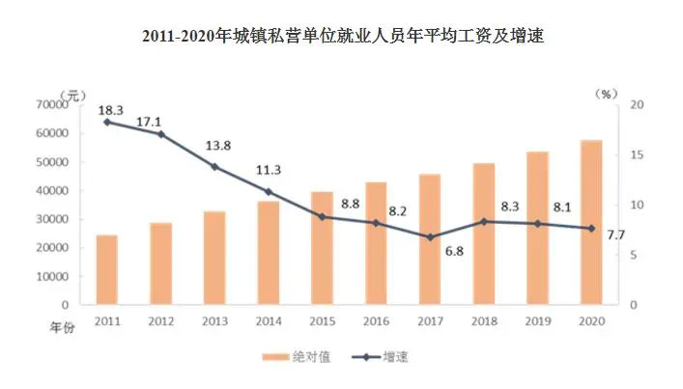

Slide 191
二、多种分配方式并存
（一）分配方式
1. 按劳分配；
2. 按资分配；
3. 按劳动力价值分配；
4. 个体劳动分配；
5. 按需分配
按生产要素分配

Slide 192
二、多种分配方式并存
（二）按劳分配与按要素分配相结合
1. 以公有制经济为基础的分配制度与以非公有制经济为基础的分配制度的并存；
2. 由于资源的稀缺性和经营权的排他性，所以公有的资本、土地等资源也要有偿使用，并具有相应价格，如利息、地租等。
（社会主义制度与市场经济制度相结合的要求！）

Slide 193
二、多种分配方式并存
（三）客观必要性
1. 生产资料所有制结构决定的；
2. 所有权的存在；
3. 市场经济的发展；
4. 生产要素的作用。

Slide 194
二、多种分配方式并存
（四）实现形式
1.按资产分配
形式：利润；利息；股息和债息；租金。
（会必然导致两极分化吗？）
2.按劳动力价值分配
形式：劳动者的个人收入。
3.按经营权分配
形式：经营性劳动收入；风险收入。

Slide 196
基尼系数 | 公平 | 效率
0.2以下 | 绝对公平 | 毫无效率
0.2—0.3 | 公平有余 | 效率不足
0.3—0.4 | 公平不足 | 效率有余
0.4—0.5 | 显失公平 | 效率最高
0.5以上 | 既无公平 | 也无效率

Slide 197
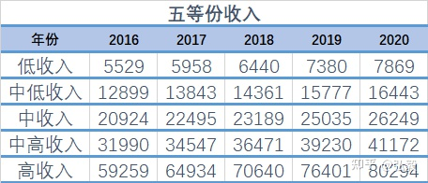
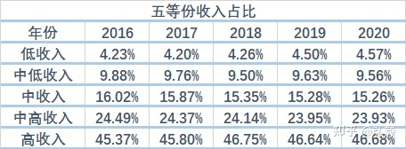
分配？
占比？
变化？

Slide 198
讨论：华为的所有制与分配方式
私人所有的“集体所有制”！
职能工资制为主，辅以绩效工资和年薪制！
阅读资料：王艺明，“从华为经验看社会主义公有制和按劳分配的新实现形式”，《财经智库》，2019年7月。

Slide 199
华为现象——核心技术
任正非用了中国企业中史无前例的奖酬分红制度，98.6%的股票，都归员工所有，任正非本人所持有的股票只占了1.4%。
华为拥有3万项专利技术，其中有4成是国际标准组织或欧美国家的专利。
华为靠技术创新能力，以及海外市场经营绩效获得今天的地位。

Slide 203
唯一一家没有上市的世界500强企业
2018年《财富》发布，华为跃居第72位，其营收相当于阿里、百度、腾讯之和。
2018年12月：华为CFO孟晚舟被加方拘捕；
华为5G通信设备被美、日、韩、英、澳、新、加、印八国禁用！
2021年8月：加拿大审理完孟晚舟引渡案，法官虽认为不构成欺诈罪，
但并未宣布结果。
2021年9月：孟晚舟回国。

Slide 204
三、微观分配与宏观调节
（一）微观收入分配过程
1．收入分配并不是一个孤立的过程，它本身就是生产的一个要素。
2．企业获得生产要素的过程就是要素所有者获得收入分配的过程。
3．微观收入分配过程是通过市场机制的作用实现的。（竞争机制作用显著）
4．市场分配具有扩大收入差别的内在趋势。（财富与权力）

Slide 205
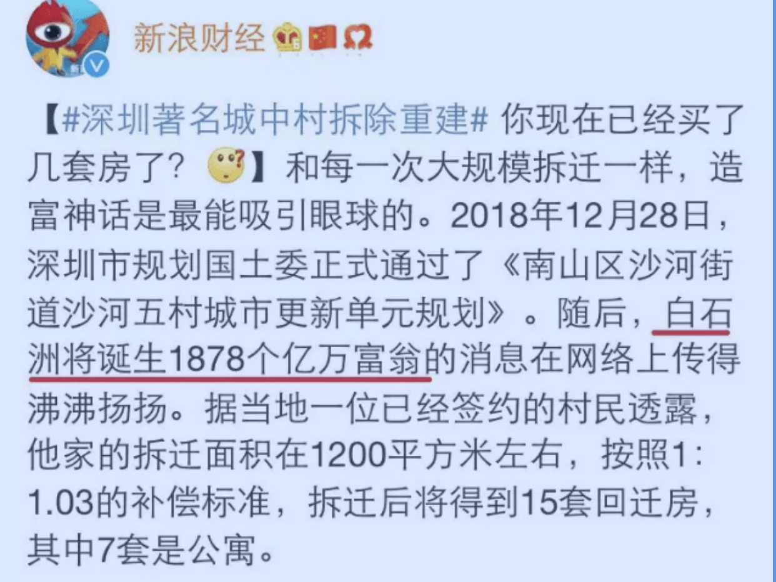

Slide 206
三、微观分配与宏观调节
（二）宏观收入调节过程
1．宏观调节注重公平。
2．通过财政手段实现国民收入的转移性支付（所得税是一个重要手段）。
3．通过财政手段建立社会公共服务系统。
4．通过财政手段建立社会保障体系。

Slide 207
四、收入分配中的公平与效率
（一）公平与效率的一致性
效率是实现公平的物质基础和根本途径；
公平是实现效率的必要条件和力量源泉。
（二）公平与效率的矛盾性
（短期视角与长期视角）
1993年第十四届三中全会：效率优先、兼顾公平
2005年第十六届五中全会：更加注重公平。

Slide 208
补充：企业、政府之外的第三种分配——社会
《中国慈善发展报告2020》
截至2019年底，全国共有社会组织86.7万个，较2018年增长6.2%。其中社会团体37.2万个，民办非企业单位（社会服务机构）48.7万个，基金会7580个。
自2016年9月1日截至2019年8月31日，全国民政部门等共认定与登记慈善组织5511家，其中1260家慈善组织获得公开募捐资格。
慈善公益捐赠和社会资源汇集的大数据略有下降。根据测算，2019年中国社会公益资源总量为3374亿元。

Slide 209
案例与数据
曹德旺于2021年5月捐资100亿，在福建成立“福耀科技大学”；2020年向武汉损赠1亿。
2019年中国慈善榜发布，入榜人数274位，合计捐赠95.3834亿元，平均为3481万元。同期增长60%。
2020年中国慈善榜发布，入榜人数100位，合计捐赠179.1亿元。（恒大集团许家印、碧桂园杨国强、中国融创孙宏斌）
——数据来源：民政部主导的排行榜

Slide 210
五、收入分配制度改革
（一）提升消费需求的必由之路；
（收入与保障对消费的影响）
（二）受制于发展模式的转换；
（政府、企业、居民）
（三）政府自我改革是关键
（政府重新定位；完善要素市场；加大市场改革；国企产权改革）

Slide 211
中国收入分配制度改革四十年——李实
计划经济体制下，收入分配受制于所有制结构、产业结构、就业结构、劳动人事制度等，实行平均主义的分配方式既是实行计划经济的需要，也是保证计划经济运行的必要条件之一；
经济转型过程中，随着工资和收入分配不再由政府统一控制，收入分配的机制市场化，收入差距不断扩大着；
十九大：“当前社会的主要矛盾是人民日益增长的对美好生活需要和不平衡不充分发展之间的矛盾”！

Slide 212
补充：收入分配与民生问题

Slide 213
教育
医疗
住房

Slide 214
第六章 经济增长理论
——社会主义经济增长与经济发展
一
二
三
四
一般理论
制度创新与经济增长方式的转变
经济发展战略
经济增长新动能

Slide 215
一、经济增长与经济发展的含义
经济增长 （Growth）一般是指更多的产出，它通常用人均国民生产总（GDP）值或人均国内生产总值（GNP）的增长速度来表示。
四十二年的改革开放，中国从人均收入不足200美元的低收入经济体成长为人均收入超过10000美元的经济体，其经济增长有目共睹！
经济发展（Development）要比经济增长有着更广的外延。经济发展既包括经济规模上的扩张，也包括经济结构、技术水平和制度安排方面的变革。
增长与发展的关系！

Slide 216
党的十九大提出的增长方式转变
党的十九大提出，中国经济已由高速增长阶段转向高质量发展阶段，正处在转变发展方式、优化经济结构、转换增长动力的攻关期，建设现代化经济体系是跨越关口的迫切要求和我国发展的战略目标。
要从追求增长到注重发展！！！

Slide 217
经济发展有三层含义
经济数量上的增长。（发展的物质基础）
经济结构的改进和优化。（产业结构、技术结构、收入结构、消费结构、人口结构）
经济质量上的提高。（经济稳定、政治文化现代化）
增长是发展的物质基础，发展（结构优化、质量提高）又能促进增长。

Slide 218
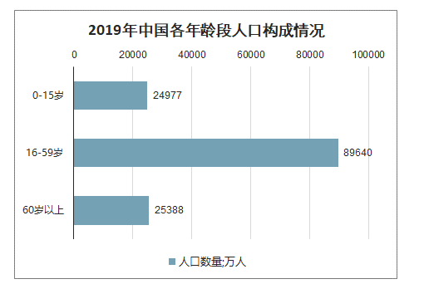

Slide 219
老龄化 少子化

Slide 220
平衡增长与非平衡增长
平衡增长战略又称“大推进”战略，它是建立在所谓的“贫困恶性循环论”的基础上的。通过实施全面增长的投资计划，使各种工业同时有所发展，互为需求，各个部门的投资都有利可图，从而打破贫困的恶性循环。
非平衡增长就是优先发展某些地区和产业，积累资本和经验，实现轮番推进。（试点）

Slide 221
链接：贫困恶性循环论
美国经济学家拉格纳•纳克斯1953年在《不发达国家的资本形成》中提出的；
“穷国之所以穷，就是因为它们穷”——同义反复，恶性循环
供给角度：低收入→低储蓄能力→低资本形成→低生产率→低产出→低收
入
需求角度：低收入→低购买力→投资引诱不足→低资本形成→低生产率→
低产出→低收入
推进大规模、全面的投资，实施全面增长的投资计划！
2019年诺贝尔经济学奖：《贫穷的本质》

Slide 222
二、制度创新与经济增长方式的转变
（一）传统计划经济体制的发展模式（粗放型经济增长方式）
1．定义：经济发展模式是指在一定时期内国民经济发展战略及其生产力要素增长机制、运行原则的特殊类型，它包含经济发展的目标、方式、发展重心、步骤等一系列要素。

Slide 223
二、制度创新与经济增长方式的转变
2．传统计划经济发展模式的特点
（1）以高速增长为主要目标的赶超型发展模式；
（2）借助政府的行政力量实施的发展模式；
（3）经济结构向重工业倾斜型的发展模式；
（4）一种粗放型发展模式；
（5）一种封闭式的经济发展模式。

Slide 225
集中力量办大事是中国的制度优势！（2019年11月）
同一个目标、心往一处想、劲往一处使！
全国一盘棋，调动各方面积极性！

Slide 226
二、制度创新与经济增长方式的转变
（二）经济增长方式的转变
1.含义——从要素数量的扩张到要素使用效率的提高，即从粗放型到
集约型转变。
2.体制创新的作用——有利于技术进步，从而促进集约化发展！
制度因素不仅决定着经济增长绩效，也决定着经济增长方式。

Slide 228
在不同制度约束下，一国经济将有着不同的发展模式和增长效率。经济增长从根本上依赖于制度发展，制度先于经济发展并决定经济增长。
案例：降落伞与洗马桶；计划经济和市场经济

Slide 229
三、中国特色社会主义的经济发展战略
（一）“分三步走”发展战略 （邓小平）
1981-1990，国民生产总值翻一番，解决温饱；
1991-20世纪末，国民生产总值再翻一番，达到小康；
21世纪中叶，人均国民生产总值达到中等发达国家水平，基本实现现代化。

Slide 230
三、中国特色社会主义的经济发展战略
（二）可持续发展理论及战略
——持续性原则
（人与自然和谐发展）
——公平性原则
（代际公平、全体人类）
——共同性原则
（2017年特朗普退出《巴黎协定》，为美国创造就业，而不顾全球环境危机）

Slide 231
三、中国特色社会主义的经济发展战略
（三）科学发展观（胡锦涛）
——发展为第一要义；
——以人为本是核心；
——全面协调可持续是基本要求；
——统筹兼顾是根本方法。

Slide 232
三、中国特色社会主义的经济发展战略
（四）经济新常态（习近平）
——经济增长速度换挡期
（经济发展由高速增长向中高速增长过渡）
——结构调整阵痛期
——前期刺激政策消化期
认识新常态、适应新常态、引领新常态

Slide 233
经济增长率

Slide 234
四、中国经济增长新动能
（一）中国经济高速增长的旧源泉
1. 市场化改革带来的制度红利
2. 全面对外开放带来的全球化红利
3. 传统工业化驱动带来的工业化红利
4. 农村剩余劳动力带来的人口红利
5. 高储蓄拉动的经济增长。

Slide 235
全球化
高储蓄
工业化
农村劳动力

Slide 236
全球化

Slide 237
四、中国经济增长新动能
（二）中国经济增长的新动能
1. 技术前沿创新
2. 人口质量红利（性别红利）
3. 技术创新导向的民间设备投资
4. 以质量提升为导向的农业现代化和深度工业化
5. 新型开放并提升国民消费水平
6. 以城市群一体化为代表的深度城市化
7. 结构性改革红利

Slide 238
第七章 经济结构调整理论
——社会主义市场经济条件下的经济结构调整
一
二
三
四
人口结构调整
产业结构调整
供给侧
结构性改革
区域经济
结构调整

Slide 239
一、二元经济结构与农村剩余劳动力的转移 （人口结构）
（一）二元经济结构
1. 定义 —— 以城市工业为主的现代部门与以农村农业为主的传统部门并存，传统部门比重过大、现代部门发展不足，以及城乡差距十分明显的经济结构。
2. 前提—— 两部门经济；
劳动力无限供给；
工资水平不变。

Slide 241
一、二元经济结构与农村剩余劳动力的转移
（一）二元经济结构
3. 衡量指标 ——
（1）比较劳动生产率，指一个部门的产值比重与该部门劳动力比重的比率。
（农业与非农业的比较劳动生产率差距越大，经济二元性越强）
（2）二元对比系数，指农业比较劳动生产率与非农业比较劳动生产率的比率。
（0-1之间，与二元性呈反向关系）
（3）二元反差指数，指工业或非农产值比重与劳动力比重之差的绝对值。
（0-1之间，与二元性呈正向关系）

Slide 242
一、二元经济结构与农村剩余劳动力的转移
（二）中国二元经济结构的特征和原因
1. 特征——
（1）农业落后于工业和其他产业，农业劳动生产率低下；
（2）城乡差距、地区差距扩大；
（3）城乡收入差距拉大；
（4）城乡消费水平悬殊（恩格尔系数）。

Slide 243
中国城镇、农村居民人均可支配收入
2021年（中位数）
城镇：43504
农村：16902

Slide 244
中国城乡居民差距的表现
1、城乡居民收入差距。
2、城乡教育差距。
3、城乡医疗差距。
4、城乡消费差距。
5、城乡就业差距。
6、政府公共投入差距。

Slide 245
城乡消费水平差距
恩格尔系数——食品支出占家庭支出的比重即是恩格尔系数，其反映的是居民生活水平的高低。
联合国粮农组织恩格尔系数的划分标准：
59%以上为绝对贫困；
50%——59%为温饱;
40%——49%为小康；
30%——39%为富裕；
30%以下为最富裕。

Slide 246
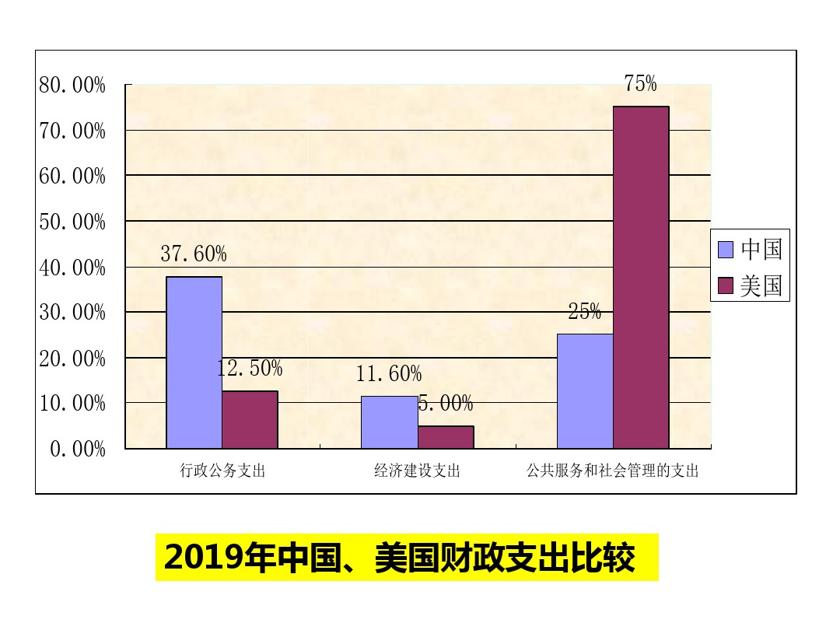
中国城乡收入差距扩大的原因
1､经济基础：财富分配的等级格局。（两次分配均如此）

Slide 247
中国城乡收入差距扩大的原因
2､核心机制：资本积累和相对过剩人口。
3､制度惯性：非均衡发展战略。
4､重要原因：市场分割的格局。（人、财、物）

Slide 248
一、二元经济结构与农村剩余劳动力的转移
（二）中国二元经济结构的特征和原因
2. 原因——
（1）赶超型经济发展战略导致的工农业劳动生产率的差异；
（2）传统经济体制造成的城乡分割；
（3）非农产业发展政策扩大了二元差距。

Slide 249
一、二元经济结构与农村剩余劳动力的转移
（三）中国二元经济结构中农村剩余劳动力的转移
1. 我国农村剩余劳动力产生的根源
（1）制度（户籍制度、粮食供给制度、住宅制度、就业制度等）
（2）地少人多
（3）非农占地
（4）农业劳动生产率提高
（5）农村非农经济不发达

Slide 250
一、二元经济结构与农村剩余劳动力的转移
（三）中国二元经济结构中农村剩余劳动力的转移
2. 我国农村剩余劳动力转移的渠道
（1）加快城市化进程；
（2）发展乡镇企业；
（3）完善农村教育；
（4）废除二元户籍制度

Slide 251
拉美陷阱：过度城市化
主要表现——
农村人口在短时间内快速流入城市；
大城市出现大量贫民窟；
城市中形成大规模贫困群体；
环境恶化（自然环境、生活环境、社会环境）。
《掉队的拉美》

Slide 252
二、产业结构高级化的进程 （产业结构）
（一）影响产业结构调整的因素分析
1．社会需求（房地产业）
2．技术进步（光伏产业）
3．制度安排（重工业/轻工业）
4．资源供给（新能源行业）

Slide 253
（二）中国产业结构现状
1.产业结构层次低；（技术含量）
2.产业发展水平低；（自主品牌）
3.产业结构虚高度化；（高附加值、高技术化、高集约化、高加工度）
4.产业集中度低；（李稻葵，2021-2-21）
5.地区产业结构趋同（负外部性）

Slide 254
（三）中国产业结构调整的目标及对策
1. 我国产业结构调整的原则
（1）坚持市场调节与政府引导相结合；
（2）以自主创新提升产业技术水平为主；
（3）坚持走新型工业化的道路；

Slide 255
2.我国产业结构调整的目标（7大目标）
（1）加强农业基础地位，促进农业产业化和加快小城镇建设；
（2）加强能源、水利、交通、信息等基础设施建设；
（3）以振兴装备制造业为重点，加快工业产品结构调整和优化；
（4）大力发展第三产业，提高服务业的比重和水平；
（5）大力发展循环经济，建立一个资源节约、环境友好的社会；
（6）优化产业组织结构，调整区域产业布局；
（7）扩大对外开放，实施互利共赢的开放战略。

Slide 256
3. 我国产业结构调整的对策措施
（1）充分发挥我国的比较优势与竞争优势；
（2）实行跨越式发展战略，大力发展新兴产业；
（3）积极合理地引导外资流向；
（4）不断优化国有资产的配置。

Slide 257
三、供给侧结构性改革
（一）需求侧与供给侧
需求侧：需求方面的诸多问题。其形式：三驾马车（投资、消费、出口）
需求侧管理：通过刺激政策（货币和财政政策）扩大需求。
供给侧：供给的数量和质量
供给侧存在的问题：结构性问题
经济结构转型
全球经济低迷
供给侧
结构性改革

Slide 258
结构性问题
产
业
结
构
区
域
结
构
分
配
结
构
投
入
结
构
排
放
结
构
动
力
结
构
制度变革（改革）
结构优化（转型）
要素升级（创新）

Slide 259
三、供给侧结构性改革
（二）供给侧结构性改革的重点和政策着力点
三去：去产能、去库存、去杠杆
一降：降成本（制度性交易成本）
一补：补短板（基础设施建设、民生）
——2016年元月中央经济工作会议中讨论
视频链接：如何推进“三去一降一补”

Slide 260
2018年11月19日摄

Slide 262
去库存
有机构统计，2016年6月，中国居民房屋总市值最高的前50个城市，市值总和超过了200万亿人民币，达到219万亿元，已经超过美国全国的居民房屋总市值200万亿元。
1、中国房地产泡沫很大，但又不能破，也不会破。
2、房子是用来住的不是用来炒的。
房价居高不下的原因分析

Slide 264
最新举措
一、（深圳）二手房市场指导价。
讨论：意义何在？对于抑制炒房是否有效？
二、全国征收房产税
讨论：关于纳税对象、征税标准等规定有可看法？

Slide 265
房地产经济的两难
没有房地产业的发展救不了当前，
只有房地产业的发展保不住长远。
不打击房地产业，低收入阶层很愤慨；
真打击房地产业，高收入阶层很愤慨。
不打击房地产业，高层政府很难受；
真打击房地产业，基层政府很难受。
不打击房地产业，实体经济半死不活；
真打击房地产业，实体经济真没法活。

Slide 267
去杠杆
2021年中国债务规模在336万亿左右，宏观杠杆率将达到296%。
企业部门（尤其是金融企业）杠杆率加大、房贷也拉动居民杠杆率上升、地方政府杠杆率会随着去库存而上升。（不同观点）
中国当前债券市场存量超过110万亿，全球第二、亚洲第一。

Slide 269
相关数据——国际金融协会
中国金融部门统计的债务规模达40万亿美元，实际接近49万亿。
全球经济的不景气，为了重振投资和保护就业，银行增加放贷，政府发行债券。
大型企业境外负债，中小微企业民间借贷。

Slide 270
一降：降成本
《降成本：2017年的调查与分析》报告调研了14709家样本企业，发现这些样本企业近三年的总成本费用占营业收入的比重均超过100%，西部和东北地区企业、国有企业情况堪忧。2014-2016年，样本企业总成本费用占营业收入的比重分别为101.47%、101.87%和101.44%，均大于100%，这表明企业成本水平已经超过收入，企业利润空间已经被挤压到极限。

Slide 272
降成本（交易成本）

Slide 273
降成本（交易成本）
C2M

Slide 274
尤其是降低制度性交易成本
制度性交易成本又称体制性成本，主要是指企业因遵循政府制定的各种制度、规章、政策而需要付出的成本。
具体举措：政府职能转变（放管服）、减税降费等等
成效与经验：在简化审批流程和环节方面，广东省江门市从5证合一、15证合一到现在28证合一，成为全国多证合一涉证最多的城市。通过改革，目前开办企业时间从2017年的13.9个工作日，压缩至2018年的3.39个工作日，2019年争取达到1个工作日完成。

Slide 275
一补：补短板
短板：主要体现在基础设施建设和民生工程。
城市基础设施、公共服务设施。如中心城区的地下管网、水电气供应、
环卫设施等。
民生工程包括公共服务体系、教育、医疗、卫生、文化、就业、社会保障等方面。

Slide 276
第八章 对外开放理论
——社会主义对外经济关系
一
二
三
四
对外开放
理论基础
经济全球化下的对外开放实践
对外贸易与
经济增长
对外贸易
失衡问题

Slide 277
“改革不停顿、开放不止步，中国一定会有让世界刮目相看的新的更大奇迹。”
——习近平2018年在广东考察语
改革之风从农村起，开放之门从特区开！

Slide 280
一、对外开放的理论基础
（一）对外开放政策的内涵
对外开放：一方面是指国家放弃闭关锁国的政策，积极主动地扩大
对外经济交往；
另一方面是指放宽政策，放开或者取消各种限制，不再
采取封锁国内市场和国内投资场所的保护政策，发展开
放型经济。

Slide 281
（二）坚持对外开放的意义
1．实行对外开放是经济国际化发展的必然趋势
2．实行对外开放是发展社会主义市场经济的需要

Slide 282
改革开放是决定当代中国命运的关键抉择，是当代中国发展进步的活力之源，是党和人民事业大踏步赶上时代的重要法宝，是坚持和发展中国特色社会主义、实现中华民族伟大复兴的必由之路。
在历史前进的逻辑中前进，在时代发展的潮流中发展！！！
世界现代化进程、经济全球化趋势
思考：如何看待2020年党和国家提出的经济发展“双循环”模式？？？

Slide 283
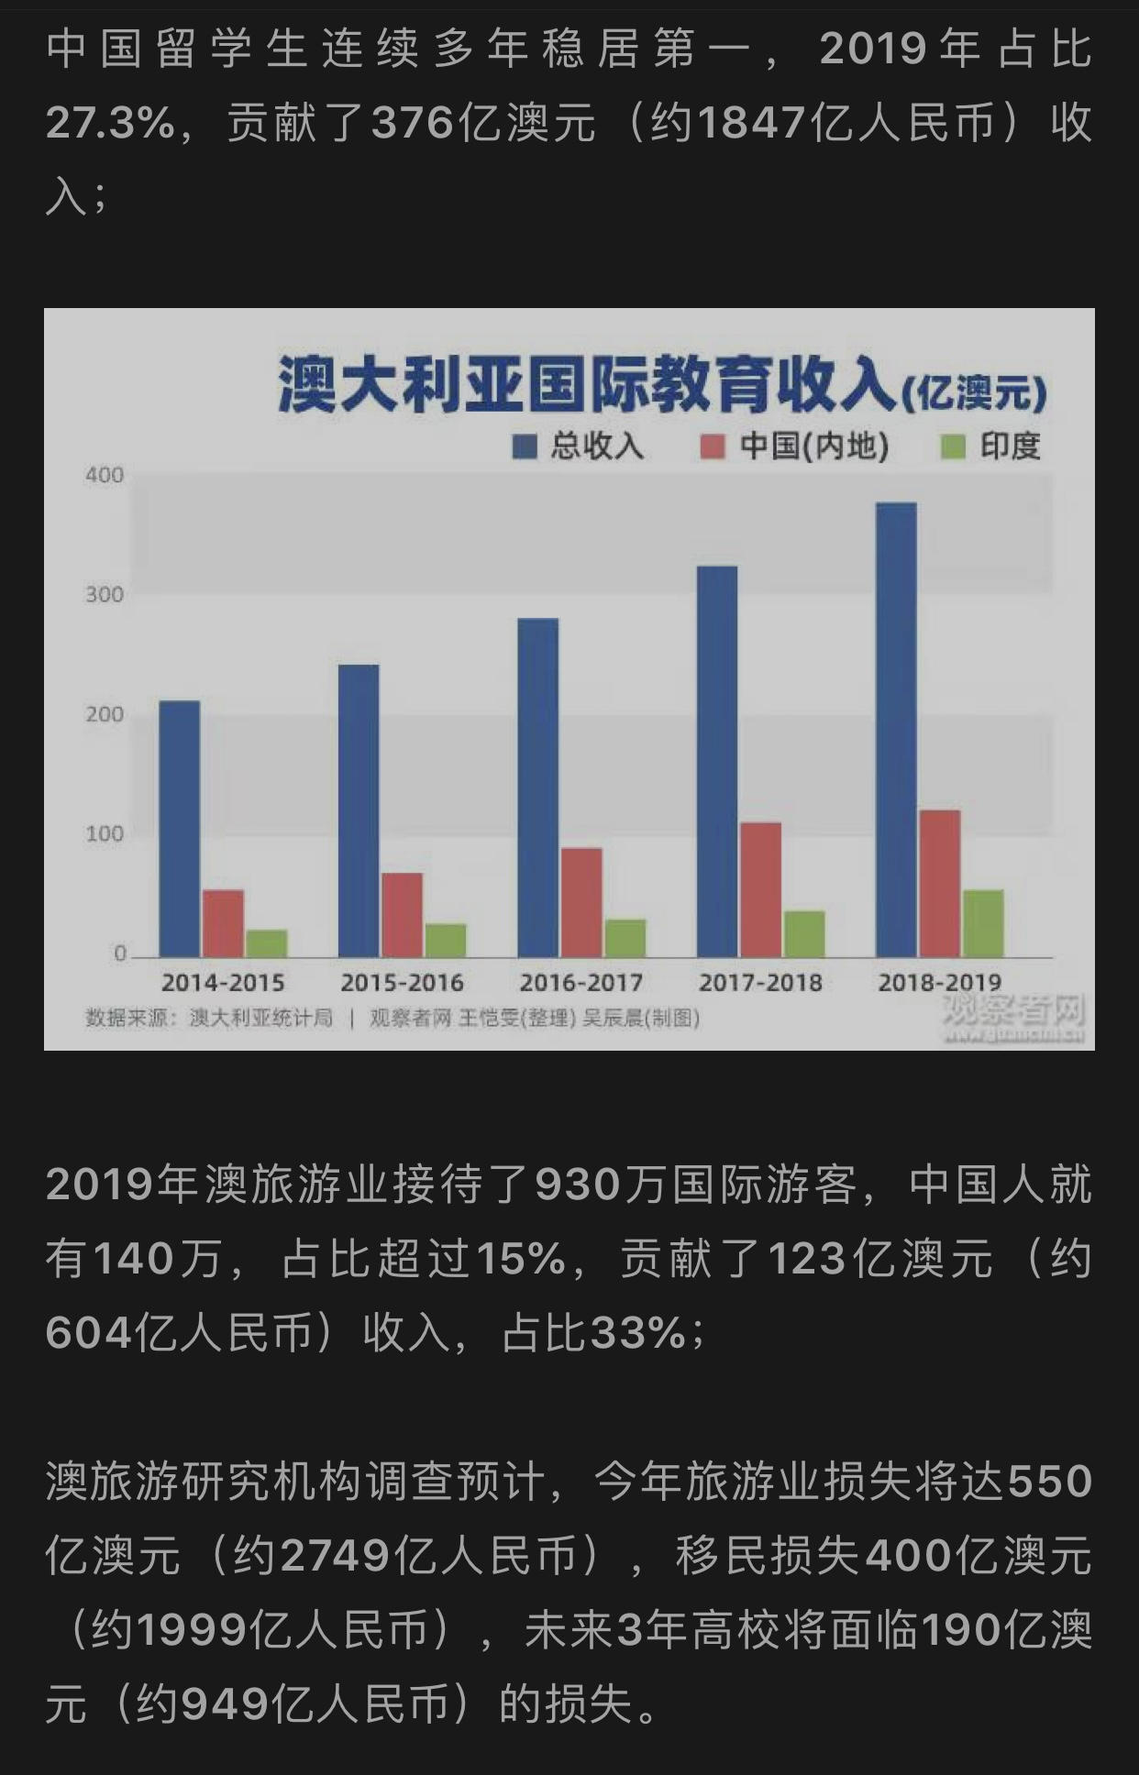
疫情下的中澳关系

Slide 284
二、经济全球化下的对外开放实践
（一）经济全球化
1．定义：经济全球化是经济活动的全球扩张、融合的过程，是各国经济活动从国内走向全球，在全球范围内实现社会化的过程。
2．商品流、资金流、技术流、信息流、人员流五流并举。

Slide 285
二、经济全球化下的对外开放实践
（一）经济全球化
3．当前的特征——国际贸易和投资的规模与影响迅速上升；
发展中经济体的参与度不断提高；
国家间的联系以产业转移为纽带；
产品贸易、服务贸易与国际投资间的依存度增加；
深度一体化的国际合作

Slide 286
成因
◆世界各国经济体制的趋同化消除了体制障碍；
◆微观经济主体的趋利性动机推动了经济全球化发展；
◆科学技术的进步降低了远距离控制的成本；
◆国际贸易自由化程度提高，为国际贸易发展扫清障碍。
◆新技术革命引起了世界范围内的产业结构调整。

Slide 287
内容

Slide 289
全球化对资源的重新配置
经济全球化的最大好处是实现了世界资源的最优配置，达到了以最有利的生产条件，在最有利的市场销售这一世界经济发展的最优状态。为发达垄断资本主义国家提供了产品销售市场、资本投资市场和廉价资源；为发展中国家引进技术，参与国际分工，发展对外贸易，推动国内经济的市场化提供了历史机遇。

Slide 290
全球化更有利于发达国家
真实面目——
A、OECD(由29个发达国家组成的“经合组织”，外号“富国俱乐部”)公开承认：“经济全球化，是处于美国主导之下的”。
B、美国前国务卿基辛格在2000年8月的一次谈话中说，“经济全球化对美国是好事，对其他国家是坏事，因为它加深了贫(国)富(国)之间的鸿沟”。
C、世界银行在2000年4月13日发表的《世界发展指数》的报告中也公开承认：“经济全球化已使最贫穷国家受到损害”，“经济全球化，造成富国与穷国之间的差距越来越大”。
D、联合国秘书长安南在2000年4月18日的—次讲话中，也明确指出：“全世界大多数人没有享受到经济全球化的好处”。

Slide 291
全球化的实质和后果
实质就是一场以发达国家为主导、跨国公司为主角、以技术和制度创新优势为支撑、以资本为纽带、以生产和贸易为基础、世界范围内
的产业结构调整和资源的重新配置。
经济全球化是一种“新的全球殖民主义”、“导致更严重的贫富悬”、“将产生灾难性后果”。（反全球化）
带来了四大问题——道义问题、收益问题、趋同与逐异问题、国际主
义与民族主义问题。

Slide 292
“反全球化”
发展中国家的理由
发达国家的理由
（思考：特朗普的政策）

Slide 293
链接：RCEP的签订
2020年11月15日，东盟十国、中国、日本、韩国、澳大利亚、新西兰正式签署《区域全面经济伙伴关系协定》，全球最大自贸区诞生。
8年谈判、15个国家、23亿人口、全球1/3GDP。
现代、全面、高质、互惠，提升东亚区域经济一体化水平。
新时期我国扩大对外开放的重要平台。

Slide 294
“新型全球化”
全球化仍然是世界大趋势：技术发展、通讯交通体系改进、世界经济活动会进一步一体化。
新型全球化：不仅仅是由美国为首的发达国家维系和推动，而可能是以中国为代表的新兴市场国家呼吁和推动。
中国的领导力主要来自于进口大市场。

Slide 295
二、经济全球化下的对外开放实践
（二）对外开放
1．基本形式——对外贸易；
利用外资和对外投资；
引进技术和技术出口；
对外承包工程和劳务合作；
发展服务贸易。

Slide 296
二、经济全球化下的对外开放实践
（二）对外开放
2．基本格局—— 经济特区；
沿海开放城市；
沿海经济开发区；
沿江沿边开放地带及内陆省市开发区。
春风几度玉门关：深圳学香港——沿海学特区——内陆学沿海

Slide 297
二、经济全球化下的对外开放实践
（三）对外开放的实践过程

Slide 300
China's total foreign trade in 1981-2017 (USD 100M)
year | amount | year | amount | year | amount | year | amount
1981 | 440 | 1991 | 1357 | 2001 | 5097 | 2011 | 36419
1982 | 416 | 1992 | 1655 | 2002 | 6208 | 2012 | 38670
1983 | 436 | 1993 | 1957 | 2003 | 8510 | 2013 | 41600
1984 | 536 | 1994 | 2366 | 2004 | 11546 | 2014 | 43030
1985 | 696 | 1995 | 2809 | 2005 | 14219 | 2015 | 39586
1986 | 739 | 1996 | 2899 | 2006 | 17604 | 2016 | 37802
1987 | 827 | 1997 | 3252 | 2007 | 21762 | 2017 | 41106
1988 | 1028 | 1998 | 3239 | 2008 | 25633 | 2018
1989 | 1117 | 1999 | 3606 | 2009 | 22072 | 2019
1990 | 1154 | 2000 | 4743 | 2010 | 29729 | 2020

Slide 301
中国历年实际利用外商直接投资额（亿美元）
年份 | 金额 | 年份 | 金额 | 年份 | 金额
1984 | 12.58 | 1996 | 417.26 | 2008 | 923.95
1985 | 19.56 | 1997 | 452.57 | 2009 | 900.33
1986 | 22.44 | 1998 | 454.63 | 2010 | 1057.35
1987 | 23.14 | 1999 | 403.19 | 2011 | 1160.11
1988 | 31.94 | 2000 | 407.15 | 2012 | 1117.16
1989 | 33.92 | 2001 | 468.78 | 2013 | 1175.86
1990 | 34.87 | 2002 | 527.43 | 2014 | 1195.62
1991 | 43.66 | 2003 | 535.05 | 2015 | 1262.70
1992 | 110.08 | 2004 | 606.30 | 2016 | 1260.00
1993 | 275.15 | 2005 | 603.25 | 2017 | 1310.40
1994 | 337.67 | 2006 | 630.21 | 2018 | 1430.40
1995 | 375.21 | 2007 | 747.68 | 2019

Slide 302
三、对外贸易与经济增长
（一）对外贸易是突破国内增长约束的有效手段
（二）出口对我国经济的直接和间接拉动效应
（三）制成品出口对我国非制造行业的拉动效应
（四）我国制造业出口增长的外部条件——国外市场
（五）我国在全球价值链上的位置——加工和组装环节

Slide 305
第九章 政府与市场理论
——社会主义市场经济条件下政府与市场的关系
一
二
三
四
市场基础与
政府调节
更好发挥
政府作用
政府干预经济的政策目标
政府干预经济的政策手段

Slide 306
“使市场在资源配置中起决定性作用和更好发挥政府作用”。经济体制改革仍然是全面深化改革的重点，经济体制改革的核心问题仍然是处理好政府和市场的关系！
——党的十八届三中全会

Slide 307
林毅夫《新结构经济学》
核心观点——
有效市场以有为政府作保障；有为政府以有效市场为依归。
有效市场需要产权保护、完善各种市场、稳定宏观环境等，而这些必然需要有为的政府来解决；
有为政府的目的是为了市场有效，超过保障市场有效的行为就是越位、不做或做不好就是缺位！

Slide 308
一、市场基础与政府调节
（一）“市场失灵”问题
1. 外部性的存在（市场无法解决）
2. 垄断的存在（市场机制难以运行）
3. 市场及信息不完全（资源配置难以最大化）
4. 分配的不平等（生产要素占有不均）
5. 体制的不完善（市场机制的扭曲）
6. 市场交易与社会道德的冲突。

Slide 309
（二）“政府失灵”问题
1. 政府的决策偏好由政府机构代替全社会成员进行选择；
2. 客观条件的限制，如信息难以完全性、计划滞后性；
3. 纠正市场失灵的能力是有限的；
4. 租金的存在导致寻租；
5. 集体决策的经济效率不高。

Slide 311
两组数据（2018年）：
❖世界公务员与国民人口比例——
美国1:12 法国1:12 日本1:28 英国1:125 中国1:256
❖百万美元GDP对应的公务员人数——
美国2.31人 法国3.46人 日本1.14人 英国0.3人 中国8.31人

Slide 312
小结
官场竞争解决市场失灵，市场竞争解决政府失灵

Slide 313
官场竞争与市场竞争的组合
 |  | 官 场 竞 争
 |  | 强 | 弱
市 场 竞 争 | 强 | 第一类：政治企业家与民间企业家相结合，优势互补；市场友好型的政府政策 | 第二类：民间企业家精神旺盛，市场主导，政府作用有限，有局部寻租和捕获
 | 弱 | 第三类：政治企业家精神旺盛，政府主导，政企合作类型取决于地区禀赋条件 | 第四类：营商环境较差，政府扮演掠夺之手，非国有部门难以发展
官场与市场并非二元对立——辖区内的政企合作，辖区间的官场竞争与市场竞争并存。
导致政府和市场的关系或边界比较模糊。

Slide 314
（三）政府干预与市场调节的合理界定
1. “看不见的手”与“看得见的手”的有机结合
补充：亚当·斯密的“三只手”理论
2. 以交易费用为标准划分政府与市场的边界
科斯：《企业的性质》1937年

Slide 315
亚当斯密的“三只手”
看不见的手
——市场
看得见的手
——政府
（维护国家主权；维持社会秩序；提供公共物品）
第三只手
——道德

Slide 316
二、更好地发挥政府作用
（一）适度的政府干预（发展中、转型中、社会主义）
1．提供公共服务
2．维护市场秩序
3．直接参与某种经济活动
4．推进制度创新
5．调节收入分配
6．政府对资源合理利用的影响
7．国家运用财政、货币等政策，实现一定的宏观经济政策目标
8．必要的行政控制

Slide 317
（二）政府调控经济运行的微观基础
1．市场主体对宏观调控的反应
2．市场体系的完善
3. 市场运行机制的顺畅

Slide 318
三、政府干预经济的政策目标选择
（一）经济政策的基本目标
1．效率、增长、稳定
2．经济福利
3．分配公正

Slide 319
（二）经济政策的中间性目标
1．经济增长
2．物价稳定
3．充分就业
4．国际收支平衡
5．产业结构高级化

Slide 320
（三）经济政策的具体目标
1．纯经济目标（7项）：就业；物价；增长；生活质量；公平分配；
区域差别；人口
2．公共福利目标（7项）：需求；治安；教育；保健；环境；交通；外援
3．准目标（5项）：国际收支；资源配置；竞争秩序；国际分工；产业结构

Slide 321
（四）宏观政策目标的可能冲突
1．经济增长与物价稳定之间的交替关系
2．充分就业与物价稳定之间的交替关系
3．平等与效率之间的交替关系
4．国内均衡与国际均衡之间的交替关系

Slide 322
四、政府干预经济的政策手段选择
（一）经济政策手段的构成
1．财政政策（1）财政收入政策；（2）财政支出政策；（3）财政补贴政策；（4）财政政策的“自动稳定器”机制
2．货币政策（1）法定存款准备金率；（2）中央银行再贴现率；（3）公开市场业务；（4）贷款政策
3．行政管制手段（1）利率管制；（2）汇率管制；（3）工资管制
4. 经济法制手段
5. 制度约束（国有资产制度、税收制度、社会保障制度等等）

Slide 323
（二）经济政策手段的效率及其选择原则
1．对政策手段反应的大小；
2．政策手段显效的速度和结果；
3．政策手段对克服不合理经济现象所起作用的大小；
4．政策成本
5．选择性和变动性
6．间接经济效应
7．社会政治效应

Slide 324
（三）政府干预经济的效率标准
静态效率：静态效率有两个含义：一是在给定的劳动力、资本和其他资源的条件下，使产量最大化；二是产品的组合不仅符合技术的可能性，也满足社会全体成员的愿望；
分配效率：如果收入的分配在原则上具有公平性，则存在分配效率；
动态效率：如果避免了通货膨胀，实现了收支平衡，则存在长期动态效率。

Slide 325
五、新常态下的宏观经济政策
（一）提升财政政策的短期需求管理能力
（二）重视金融稳定问题
（三）货币调控注重价格型工具

Slide 326
政府与市场的平衡——社会主义体制改革

Slide 327
经济体制
❖寻求公正的、深度市场化的经济体制。
“在两个鸡蛋上跳舞”
要市场化，但要反对权贵
要公正化，但要防止民粹
市场化
公正化

Slide 328
社会体制
❖寻求多元阶层共生的社会体制。
穷人不能再穷——用社会兜底机制救助穷人
富人不必出走 ——用产权保护机制留住富人
中产必须扩大——用社会活力机制培育中产

Slide 329
政治体制
❖寻求最大政治公约数的政治体制。
“天花板”与“改革空间”
社会主义基本制度（非普世性）
国家现代治理体系（有普世性）

Slide 330
文化体制
❖寻求多元文明交融的文化体制。
（用“文明交融”克服“文明冲突”）
文明是多元的、多中心的、平等的、应包容的！

Slide 331
生态体制
❖寻求以产权为基础的环境资源制度。
环境产权： 界定、交易和保护
资源产权：土地经营流转权、林地经营权和林木转
让权、矿产资源探矿权和采矿权、水资
源产权、海洋用益物权

Slide 332
五大体制 五大均衡点
❖市场化与公正化的均衡点
❖三大阶层利益共生的均衡点
❖“革命”与“完善”的均衡点
❖东西方文明交融的均衡点
❖天、地、人相合的均衡点

Slide 333
THANKS

